Slide 1
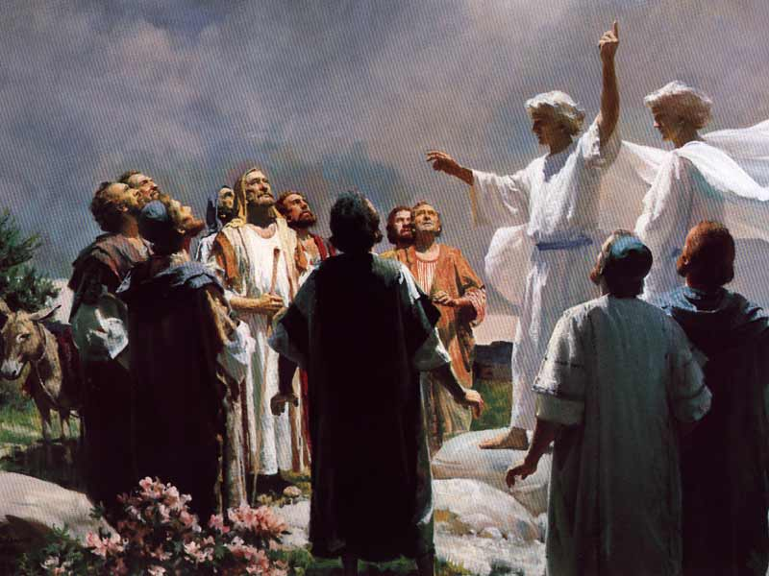
أعمال الرسل ١-٢
د. ريك جريفيث • مؤسسة الدراسات اللاهوتية الأردنية • BibleStudyDownloads.org
Notes:
Ascension: Angels said

Slide 2
الكلمة المفتاحية
56
39
السيادة ٢
أعمال الرسل

Slide 3
الموضوع الرئيسي
23
المعلن عن المخلص العالمي في تقدم المملكة ذات السيادة
أعمال الرسل

Slide 4
الآية المفتاحية
56
لكنكم ستنالون قوة متى حل الروح القدس عليكم وتكونون لي شهوداً في أورشليم وفي كل اليهودية والسامرة وإلى أقصى الأرض
(أعمال ٨:١)
أعمال الرسل

Slide 5
التلخيص والتطبيق
أعمال الرسل
120
البيان الموجز
إن تقدم الله الموجه سيادياً لرسالة الملكوت من يهود أورشليم إلى الرومان غير اليهود في تاريخ الكنيسة المبكر يثبت أن الله مسؤول عن كنيسته ويحث المؤمنين على الشهادة في كل مكان.
التطبيق
كيف يوسع الله رسالة ملكوته من خلالك؟
كيف تتناسب مع هدفه العام لنشر الإنجيل في جميع أنحاء الأرض؟

Slide 6

بيان الملكوت
27ب
تتوسع رسالة الملكوت من استقبالها من قبل اليهود في القدس (١: ١-٦: ٧) إلى يهوذا والسامريين (٦: ٨-٨: ٤٠) إلى الأمم في روما (٩-٢٨) في العديد من تقارير التقدم (2:47 ؛ 6: 7 ؛ 8:40 ؛ 9:31 ؛ 12:24 ؛ 16: 5 ؛ 19:20 ؛ 28: 30-31 ؛ ربما 2:41 ؛ 4:31 ؛ 5:42 ؛ 8 : 25 ، وما إلى ذلك) ليظهر للمؤمنين أن الله سوف ينمي كنيسته وليس الإنسان.
أعمال الرسل

Slide 7

العهد
27ب
أرسل المسيح الروح القدس ليشكل الكنيسة (1: 8 ؛ 2: 14-18 ، 33 ، 38-39 ؛ 10: 44-47) لذلك يجب على المؤمنين أن يتوبوا ويعتمدوا للإنضمام إلى مجتمع العهد الجديد هذا الذي يسمى الكنيسة (2:21 ، 38 ؛ 3:19 ؛ 10:43 ، 47-48 ؛ 17:30 ؛ 26:20).
أعمال الرسل

Slide 8

الفداء
27ب
تم التأكيد على النداء العالمي للخلاص من خلال الإنجيل (1: 8 ؛ 28: 30-31) في أن سفر أعمال الرسل يسجل أكثر من 80 موقعاً جغرافياً - أكثر من أي كتاب آخر في العهد الجديد.
أعمال الرسل

Slide 9

النبوة
(رب، إله)
27ب
حقق يسوع نبوات العهد القديم (2:30 ؛ 3:19 ، 24 ؛ 10:43 ؛ 26: 6-7 ، 22) ، خاصة في معجزاته (2:22 ؛ 10:38) ، والموت وفقًا لمقاصد الله (2 : 23 ؛ 3: 13-15 ، 18 ؛ 4:11 ؛ 10:39 ؛ 26:23) ، القيامة (2:24 ، 31-32 ؛ 3:15 ، 26 ؛ 10: 40-41 ؛ 17:31 ؛ 26 ، 23) ، والتمجيد إلى عرش الله كرب (2: 25-29 ، 33-36 ؛ 3:13 ؛ 10:36) حتى يعود (3: 20-21 ؛ 10:42 ؛ 17:31 ؛ راجع مسح العهد القديم 137
أعمال الرسل

Slide 10
جدول السفر
أعمال الرسل
120
المُعلن عن المُخلِّص العالمي في تقدم المملكة ذات السيادة
أورشليم
اليهودية والسامرة
أقصى الأرض
1: 1-6: 7
6: 8-8: 40
الإصحاحات 9-28
اليهود
السامريون
(سلالات مختلطة)
الأمم
33-35 م
(سنتان)
35 م
(بضعة أشهر)
35-62 م
(27 سنة)

Slide 11
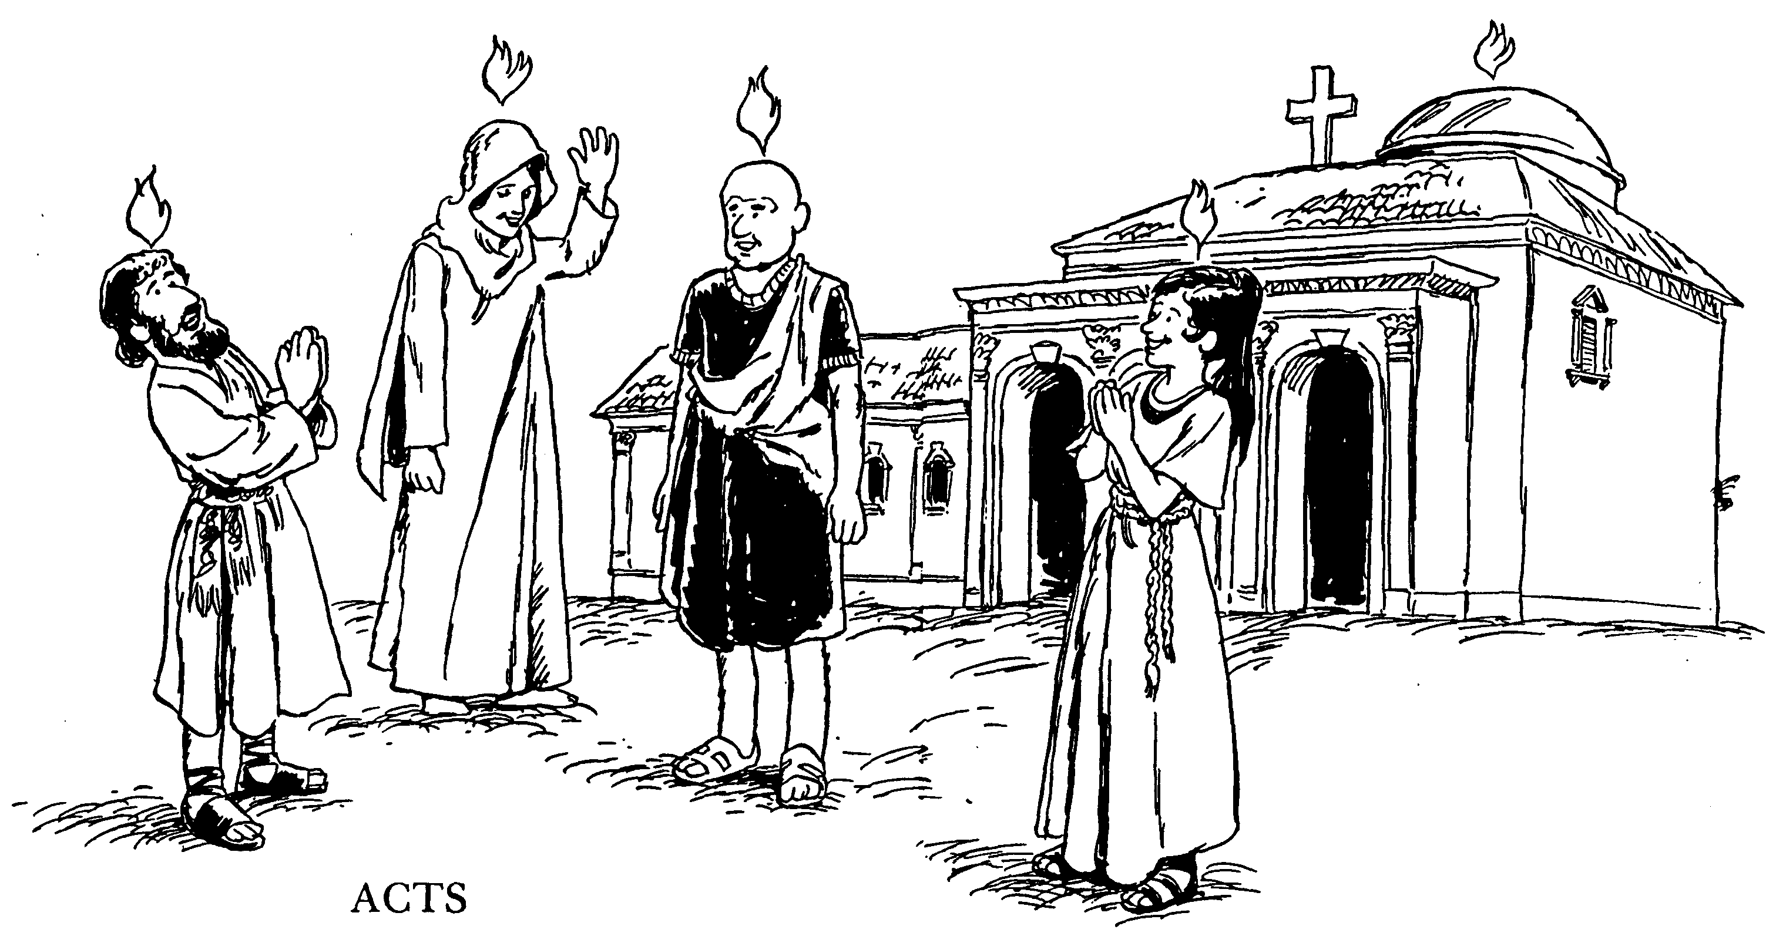

أعمال الرسل
1. صعود المسيح السماوي
2. انسكاب الروح القدس
3. شفاء رجل أعرج
4. نتائج الكرازة العلنية
5. دينونة سفيرة وحنانيا
6. إقامة الشمامسة تنهي الظلم
7. دفاع قوي من اسطفانوس
8. الإضطهاد يشتت الكنيسة
9. تقديم شاول للإنجيل
10. تقديم الإنجيل لكرنيليوس
11. الدفاع عن العبادة مع الأمم
12. خروج من السجن
13. توصيل الإنجيل إلى أنطاكية
14. خلط اللطف مع التشويش
15. تحقيق مجمع أورشليم
16. حاجة لختان تيموثاوس
17. شرح الإنجيل في أثينا
18. مقابلة أكيلا وبريسكلا
19. مؤمنون جدد في أفسس
20. الوداع في أفسس
21. الروح القدس يحذر شاول
22. تأثير شهادة بولس
23. مجمع السنهدريم
24. سماع فيلكس
25. مناشدة طارئة لقيصر
26. محاججة الملك أغريباس
27. من قيصرية إلى جزيرة مالطة
28. تقديم الإنجييل في القيود
باري هدلستون، الكتاب المقدس التطبيقي

Slide 12

كن شاهداً
أعمال الرسل
د.ريك جريفيث • مؤسسة الدراسات اللاهوتية الأردنية BibleStudyDownloads.org •

Slide 13
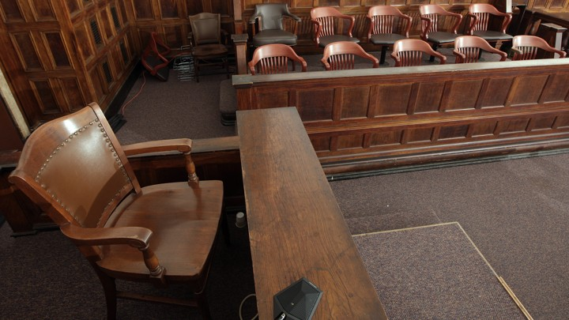
وقفة ( دور )الشاهد
أعمال الرسل
Notes:
ليس من الصعب أن تشهد على ما رأيته -

Slide 14
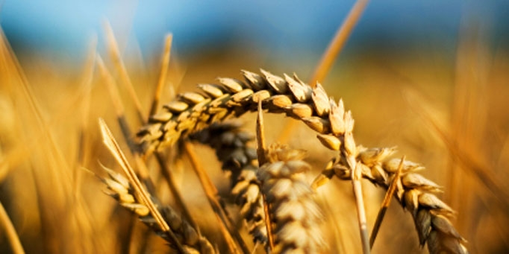
لماذا يجب أن
نشهد؟؟
3 أسباب
أعمال الرسل
Notes:
سنرى اليوم ثلاثة أسباب يجب أن نشهد بها عن يسوع.
كل منها هو في الواقع مرحلة من النمو
.سنقوم بمسح كتاب أعمال الرسل بالكامل.
(نعود إلى سؤالنا: لماذا نشهد؟)

Slide 15

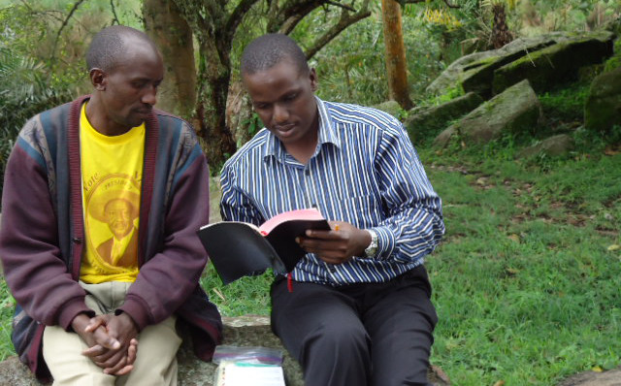

أولاً: لقد سبقنا الله حتى نبدأ من حيث نحن ..
(١:١ – ٦: ٧ )
أعمال الرسل
Notes:
يساعدنا الله في إخبار الآخرين أولاً عن يسوع حيث يكون هذا طبيعيًا وبدون عبور الثقافات.

Slide 16

ثانياً: يعود المجد لله عندما نشهد خارج منطقة راحتنا (٦: ٨-٨ : ٤٠)
أعمال الرسل
Notes:
يمجد الله عندما نشاركه مع من لا يعرفوه .

Slide 17

ثالثاً: سيستخدمنا الله لنشر الملكوت إلى آخر مكان لم يتم الوصول إليه (٩-٢٨).
أعمال الرسل
Notes:
لقد وعد بأننا سنشهد في النهاية في آخر مكان لم تصل له بشارة الأنجيل على الأرض.

Slide 18
الفكرة الرئيسية للسفر
كن جزءً من خطة الله لإيصال رسالة الملكوت إلى جميع الناس.
أعمال الرسل
Notes:
افعل ما قصده الرب لك حتى يمتد حكمه إلى الجميع خلال حياتك!

Slide 19

ما هو دورك في خطة الله التي بدأها في تاريخ الكنيسة المبكر؟
أعمال الرسل

Slide 21
ماذا نفعل؟؟
١٣١ ج
١- ما هي الممارسات الموجودة في أعمال الرسل وبقية العهد الجديد، والتي يجب أن نفعلها اليوم؟ من فضلك خذ الإختبار...

Slide 22
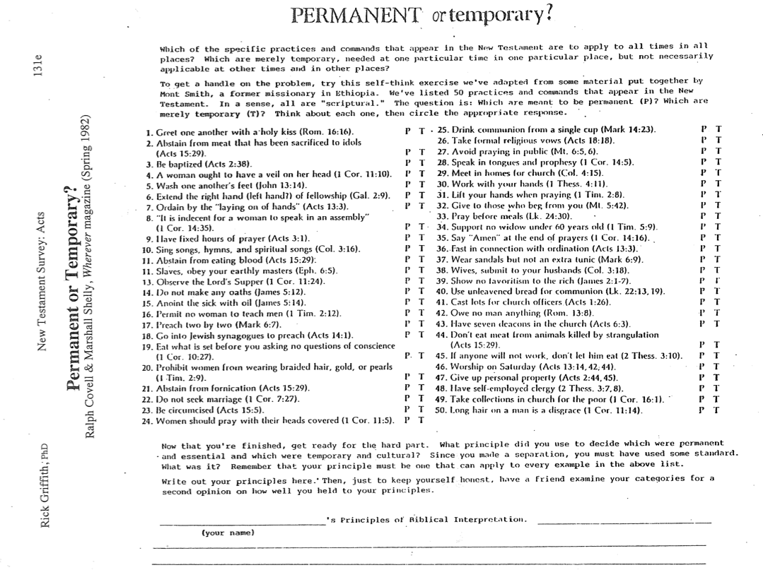
What to Do?
131ج
الآن إلى الجزء الصعب

Slide 23
على سبيل المثال ...
ما هي الممارسات التي يجب أن نتوقعها في أعمال الرسل اليوم؟ فمثلا تجاه …
الشيوخ؟
الألسنة؟
إعطاء الممتلكات للكنيسة؟
لماذا نفعل أو لماذا لا نفعل هذه الأشياء؟

Slide 24
ماذا نفعل؟؟
١٣١ج
١- ما هي الممارسات الموجودة في أعمال الرسل وبقية العهد الجديد، والتي يجب أن نفعلها اليوم؟ من فضلك خذ الإختبار.
٢- لماذا أو لماذا لا تفعل هذه الأشياء؟ بمعنى آخر ما هو المبدأ الذي اتبعته للتأكد من أنك متسق مع التطبيق؟ أو الممارسة؟

Slide 25
مبدأ التفسير الخاص بي
١٣١ج
يجب أن تكون الممارسة :
مطبقة في جميع كنائس العهد الجديد- هذا أفضل ما يمكننا قوله
ولكنها غير مرتبطة بالسياق الثقافي بشكل وثيق- لدرجة أن يضيع مبدأها الأساسي في ثقافة أخرى

Slide 26
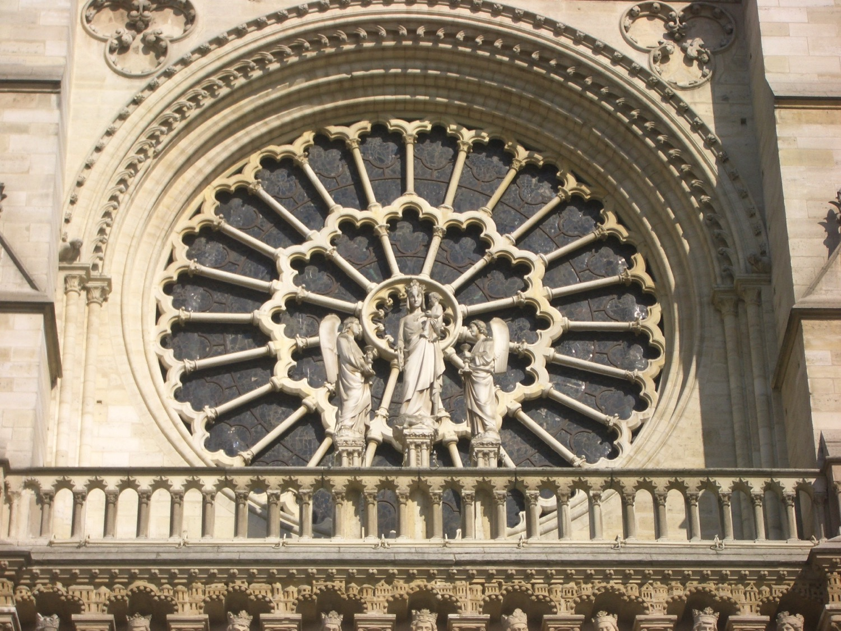
الإعتبارات التفسيرية: معيارية أم وصفية؟
١- نية المؤلف
هل يحاول المؤلف تعليم شيء ما أم أنه يصف حدثاً فقط؟
(على سبيل المثال ، عمل القرعة في أعمال الرسل١)
٢- الدعم من فقرات كتابية أخرى أوضح
هل يتم تعليم المبدأ الأساسي بوضوح في مكان آخر؟
(عندما يأتي الروح في أعمال الرسل ٢ و٨ و١٠ و١٩)
٣- الأنماط المتكررة
على الرغم من أنه قد لا يكون قصد المؤلف التعليم، إلا أنه يجب تكرار بعض الأشياء (على سبيل المثال، كبار السن). ومع ذلك يجب علينا أيضاً مراعاة المعايير الثقافية عند محاولة إعادة إنتاج مثل هذه الأنماط.
جيريمي تشيو ، مدرسة شرق آسيا اللاهوتية ، سنغافورة

Slide 27

قيادة الشيوخ من زمن موسى
٤٨
قيادة الشيوخ
مع موسى
1400 ق.م
اذهب وأجمع شيوخ إسرائيل وقل لهم ... (خروج ٣: ١٦)

Slide 28

من الذي قاد الكنيست (المجمع)؟
٥١
قيادة الشيوخ
مع موسى
1400 ق.م
قاد الشيوخ
الكنيس (المجامع)
عام ٦٠٠ ق.م

Slide 29
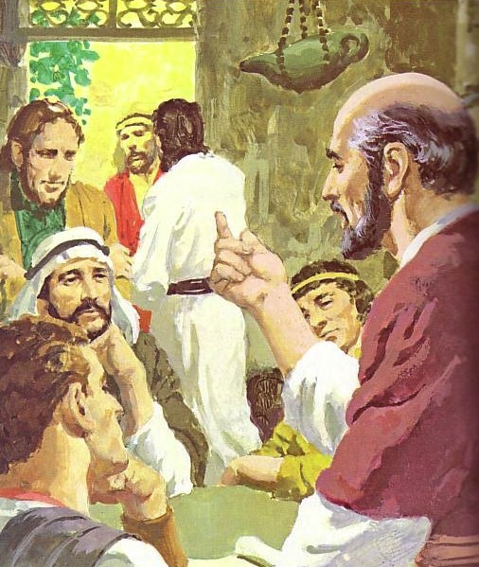
دعا الله للقيادة الجماعية
عبر العصور
٥٥
قيادة الشيوخ
مع موسى
1400 ق.م
قاد الشيوخ
الكنيس (المجمع)
عام ٦٠٠ ق.م
شيوخ
العهد الجديد

Slide 30

أماكن
تذكر
الشيوخ
شيوخ = نظار = أساقفة = قسس
55
أورشليم (47 م)
اعمال ١١ : ٣٠ فَفَعَلُوا ذَلِكَ مُرْسِلِينَ إِلَى الْمَشَايِخِ بِيَدِ بَرْنَابَا وَشَاوُلَ.
أفسس (57 م)
اعمال ٢٠ : ١٧
١٧ وَمِنْ مِيلِيتُسَ أَرْسَلَ إِلَى أَفَسُسَ وَاسْتَدْعَى قُسُوسَ الْكَنِيسَةِ.
غلاطية (48 م)
اعمال ١٤ : ٢٣
٢٣ وَانْتَخَبَا لَهُمْ قُسُوساً فِي كُلِّ كَنِيسَةٍ ثُمَّ صَلَّيَا بِأَصْوَامٍ وَاسْتَوْدَعَاهُمْ لِلرَّبِّ الَّذِي كَانُوا قَدْ آمَنُوا بِهِ.
كريت (66 م)
تيطس ١ : ٥
٥ مِنْ أَجْلِ هَذَا تَرَكْتُكَ فِي كِرِيتَ لِكَيْ تُكَمِّلَ تَرْتِيبَ الأُمُورِ النَّاقِصَةِ، وَتُقِيمَ فِي كُلِّ مَدِينَةٍ شُيُوخاً كَمَا أَوْصَيْتُكَ.
فيلبي (62 م)
فيلبي ١ : ١
١ بُولُسُ وَتِيمُوثَاوُسُ عَبْدَا يَسُوعَ الْمَسِيحِ، إِلَى جَمِيعِ الْقِدِّيسِينَ فِي الْمَسِيحِ يَسُوعَ، الَّذِينَ فِي فِيلِبِّي، مَعَ أَسَاقِفَةٍ وَشَمَامِسَةٍ.
بنتس وغلاطية وكبدوكية وأسيا وبيثينية (64 م)
1 بطرس 5: 1 أطلب إلى الشيوخ الذين بينكم أنا الشيخ رفيقهم
أنظر 1: 1
Notes:
NS-05-Acts1-2-slide 30
NS-15-Pastoral Epistles-3
NS-15-1 Timothy-14

Slide 31
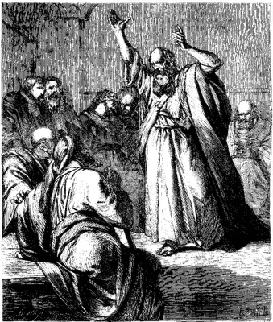
شيــوخ إسرائيل
٤٨
١- الشيوخ موجودون عبر تاريخ الأمم
٢- كان الشيوخ بارزين حتى عندما تكلم الله عن الوحي من خلال رجل واحد مثل موسى (خر ٣ :١٦، ١٨ ؛ ٤: ٢٩ ، إلخ) أو نبي مثل إيليا (2 مل ٦: ٣٢)
٣- كان هناك دائمًا عدد كبير من الشيوخ في العهد القديم - مرة واحدة فقط تظهر الكلمة بصيغة المفرد شيخ في ( أش ٣: ٢)

Slide 32
شيــوخ إسرائيل
٤٩
٤- قاد الشيوخ على مستويات مختلفة:
وطنية ، إقليمية ، مدينة ، منزل ...
٥- حكم شيوخ أمماً أخرى، مثل مديان (عد ٢٢: ٤)، موآب (عد ٢٢: ٧)، وجبعون (يش ٩:١١).
٦- تنبأ شيوخ إسرائيل مرة واحدة (عد ١١: ٢٥-٢٦).
٧-أُمر الشيوخ بتعليم الناس شرائع الله كل سبع سنوات (تث ٢٧: ١-٨ ؛ ٣١: ٩-١٠)، وهو ما فعلوه في عهد يوشيا (2 مل ٢٣: ١-٢).

Slide 33
شيــوخ إسرائيل
٥٠
٨- احترام الشيوخ كان بسبب حكمتهم .
(مز ١٠٧: ٣٢ ؛ أم ٣١:٢٣ ؛
مرا ٤ :١٦ ؛ 5: 12)
٩- نصح الشيوخ الملوك في حكمهم (1 مل ١٢: ٦-٨ ، ١٣ ؛ ٢٠: ٧-٨ ؛ إر ٢٦:١٧) ومسحوا الملوك للسلطة (1 أخ ١١: ٣)
١٠- خضع الحكماء لتعليمات الأنبياء (إيليا في ٢ مل ٦:٣٢ ؛ حزقيال في حز ١٤: ١)

Slide 34
شيــوخ إسرائيل
٥٠
١١- حكم الشيوخ جنباً إلى جنب مع إداريين آخرين:
مسؤول القصر ، وحاكم المدينة ، والموظفين
(2 مل ١٠: ١ ، ٥). كان قرارهم ملزمًا بشكل خاص في أوقات ما بعد السبي (عز ١٠: ٨ ، ١٤).
١٢-فشل شيوخ العهد القديم في كثير من الأحيان في قيادة الناس كتابياً .
١٣-سيحكم الشيوخ إسرائيل في حكم المسيح الألفي .(أش ٢٤: ٢٣)

Slide 35
شيــوخ أسرائيل
٥١
١٤- لسوء الحظ لم يقدم العهد القديم أي تعليمات صريحة حول من كانوا أو كيفية اختيارهم. ومع ذلك فإن المصطلح نفسه يشير إلى أن كل مجموعة من كبار السن كانت تتألف من رجال كبار السن وناضجين.

Slide 36






الروح يغادر ويرجع
656
حز 8: 4، 9: 3، 10: 4، 10: 18-19، 11: 23
لو 19: 37، 24: 50، أع 1: 10
أع 1: 11، زك 14: 4، حز 43: 1-5
Notes:
The Mount of Olives repeatedly plays a vital role in biblical prophecy. Ezekiel last saw the glory of God leave the temple and land on this mount. More than 500 years later, some Galilean Jews last proclaimed Jesus as Messiah on the Mount of Olives at the Triumphal Entry days before Jerusalem's leaders had him crucified, but Christ rose and returned to the Mount of Olives and ascended from there. The next time Jesus will be seen on earth is at this same Mount of Olives!
___________
Common Arabic-286
BE-38-Zechariah-126
OS-26-Ezek40-48-slide 114
OS-38-Zechariah-179
NS-03-Luke13-14-slide 111
NS-05-Acts1-2-slide 215

Slide 37
مــــــــــلاكـــــــــــــان
أعمال الرســل ( ١: ١١ )
Notes:
Ascension: Angels said

Slide 38
Key Word & Verse
120
أعمال الرسل
الكلمة المفتاحية
السيادة 2
الآية المفتاحية
لكنكم ستنالون قوة متى حل الروح القدس عليكم وتكونون لي شهوداً في أورشليم وفي كل اليهودية والسامرة وإلى أقصى الأرض
(أعمال 1: 8)

Slide 39

سفر الأعمال في 3 دقائق
(TheChurchatBrookHills.mp4)
131e

Slide 40
المنـــاسبــة
١٢٢
ربما كتب لوقا بناءً على طلب ثاوفيلس:
  لتقديم تقرير منظم عن حياة المسيح والتاريخ المبكر للكنيسة
  لتقوية إيمان المسيحي الثري بإظهار أن إيمانه يقوم على حقيقة تاريخية راسخة (لوقا ١: ٣-٤؛ قارن أعمال الرسل ١: ٣)
  ليشرح لجمهوره الأوسع من غير اليهود أن تقديم رسالة الملكوت كان موجهاً من الله، وليس ببراعة بشرية ومهارة.

Slide 41
نظرة عامة على العهد الجديد (تاريخي)
38
124
39-41
إلى أقصى الأرض (أع 1: 8)
أع 9 13 14 15 16 18 21 27 28
نيسان 48-
أيلول 49
1
غلاطية
نيسان 50-
أيلول 52
2
بحر إيجة
ربيع 53-
ايار 57
3
أسيا
شباط 60 –
آذار 62
1
روما
ربيع 62 -
خريف 67
4
إسبانيا
خريف 67 – ربيع 68
2
روما
صيف 35-37
دمشق
أنطاكية
أيار 57
آب 59
المحاكمات
خريف 49
المجمع
ربيع 68
توسع
الكنيسة
35 48 49 50 52 53 57 60 62 67 68 95
مت
لو
أع
الأناجيل والأعمال
1 2 3 4
الرحلات
روما
السجون
Gospels & Acts

Slide 42
الخصائص الرئيسية لسفر أعمال الرسل
١٢٢
  المملكة
النهاية
وأقام بولس سنتين كاملتين في بيت استأجره لنفسه، وكان يقبل جميع الذين يدخلون إليه كارزاً بملكوت الله ومعلماً بأمر الرب يسوع المسيح بكل مجاهرة بلا مانع
أعمال ٢٨: ٣٠ -٣١
البداية
أما هم المجتمعون فسألوه قائلين: يا رب هل في هذا الوقت ترد
الملك إلى إسرائيل
أعمال ١: ٦

Slide 43
ملكوت الله
موضوع الكتاب المقدس الشامل
33
تكوين 1 : 26 - 28
وقال الله نعمل الإنسان على صورتنا كشبهنا فيتسلطون على سمك البحر وعلى طير السماء وعلى البهائم وعلى كل الأرض وعلى جميع الدبابات التي تدب على الأرض فخلق الله الإنسان على صورته على صورة خلقه ذكراً وأننثى خلقهم وباركهم الله وقال لهم أثمروا وأكثروا واملأوا الأرض وأخضعوها وتسلطوا على سمك البحر وعلى طير السماء وعلى كل حيوان يدب على الأرض
رؤيا 22 : 5
ولا يكون ليل هناك ولا يحتاجون إلى سراج أو نور شمس لأن الرب الإله ينير عليهم وهم سيملكون إلى أبد الآبدين
موضوع الكتاب المقدس : الله يمد حكمه إلى الإنسان
الوصية
العهود
التتميم
Notes:
God chose believers like us to rule the world!
Throughout Scripture we see the Kingdom of God as the primary theme from the first to the last chapter. But we also see God establishing covenants, or promises, alongside his kingdom rule to enable us to see our eventual rule with him accomplished.
__________
Common Slides Arabic-51
OS-00-Intro-89
OS-01-Gen1-3-slide 100
OS-23-Isaiah_49-66/Slide 105 on Supplements
NS-05-أعمال الرسل1-2-slide 45
NS-22-Rev20-22-slide

Slide 44
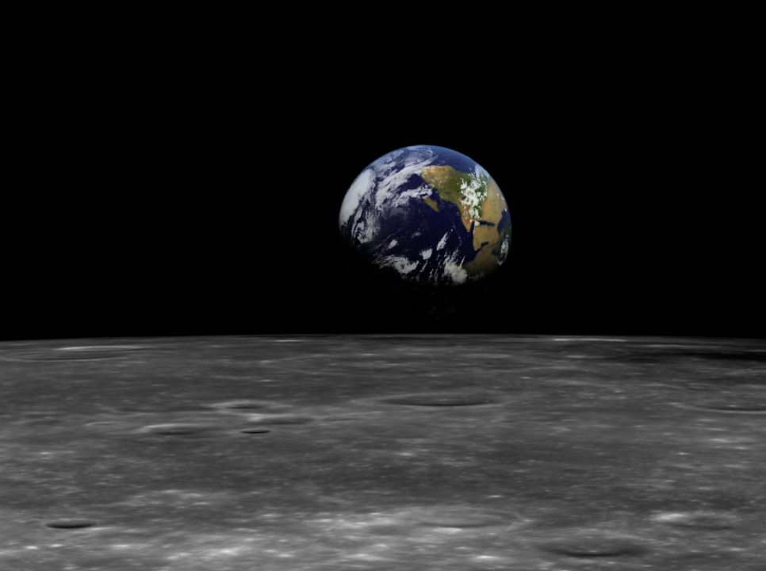
الملكوت في تكوين 1
71أ
إله غير مخلوق (1 : 1)
الخلق بالكلمة فقط (1 : 4)
الخلق بسهولة
الشمس والقمر (آلهة) مخلوقة (1 : 16)
مشاركة الحكم مع الإنسان (1 : 26)

Slide 45
خط سير الملكوت والعهود
22 و379
9ج
تعليم الملكوت
آدم يحكم مع الله تك 1: 26, 28 تك 2: 19
الشيطان يحكم كاله هذا العالم تك 3: 15 2 كو 4: 4
عهود الله مع إبراهيم لإعادة تأسيس حكم الإنسان من خلال إسرائيل كمملكة كهنة
تك 12 : 1 – 3
خر 19 : 6
فشل إسرائيل في الشهادة للأمم كمملكة كهنة أدين من خلال السبي تحت حكم أجنبي
رفضت إسرائيل عرض المسيا بخصوص الملكوت
مت 12 : 41 – 42
مت 23 : 37 – 39
وسع يسوع ملكوته بشكل غامض للكنيسة
مت 13
أخاف يسوع أعداء اسرائيل و الأمة آمنت
رو 11 : 26 – 27
المسيح يحكم على كل شيء مع القديسين
أف 1 : 9 – 10
رؤ 20 : 1 – 6
رؤ 22 : 5ب
سقوط الإنسان
تك 3
العهد النوحي
تك 6 : 18, 9 : 8 – 17
عهد الأرض
إسرائيل
الكنيسة
الألفية الملكوت
(التركيز على الأمة)
الإنسان الجديد (أف 2: 15)
المسيانية الأبدي
الأرض
تك 15 : 18 ( قارن مع تث 30 : 1 – 10 ) يعد :
. الأرض من وادي مصر إلى نهر الفرات (أش 27 : 12)
. امتلاك أبدي للأرض (تك 17 : 8) بعد السبي و التجديد
. بركة العالم أجمع من خلال الأرض (أش 14 : 1-2)
أدينت اسرائيل لرفضها المسيا بالتشتت من الأرض لتسعة عشر قرناً ( 70م – 1948م ) لكنها الآن استردت جزئياً ( حز 37 : 1 – 7 )
تجديد كامل
(حز 37 : 8-28)
أورشليم عاصمة العالم
(أش 2 : 1-5)
أورشليم الجديدة
(رؤ 21 – 22)
العهد الداوودي
المسيح هو رأس كنيسته التي هي هيكل روحي
( أف 2 : 19 – 22, 2 كو 6 : 16)
المسيح يحكم على العالم
(أش 11)
مع القديسين
(رؤ 5 : 10, 20 : 4-6)
يسلم المسيح الملكوت إلى الآب
(1كو 15 : 24)
العهد الإبراهيمي
2 صم 7 : 12 يعد بالإزدهار الدائم :
. أبناء (بيت لا يزول)
. مملكة (سلالة حاكمة سياسياً)
. عرش (حق الحكم من خلال النسل)
. الهيكل (الإبن سيبنيه)
تك 12 : 1 - 3
النسل
العهد الجديد
كل الأشياء تصير جديدة
(رؤ 21 : 5)
العناصر الخمسة كاملة تتم في تجديد وطني
(زك 8)
إر 31 : 31 – 34 يعد :
. الغفران
. سكنى الروح
. قلب و فكر و طبيعة جديدة
. لم شمل إسرائيل و يهوذا
. لا داعي للكرازة
تم استبدال العهد الموسوي بالعناصر الثلاثة الأولى من العهد الجديد
( لو 22 : 20, 2 كو 3 : 6 )
البركة
العهد الموسوي
إلغاء و تتميم و استبدال الناموس على الصليب
(رو 7: 1-6, 1كو 9: 19-21, عب 8: 13)
الطبعة السادسة
15 حزيران 2012
مؤقت (غل 3 : 19 ) و مشروط ( تث 28 ) ليعلن الخطية ( رو 7 : 7 ) و ينظم إسرائيل
( غل 3 : 23 – 25 )
الكتاب المقدس يحتوي على تركيز مزدوج على الملكوت – العهد, يتوسع دور إسرائيل من إبراهيم إلى المسيح ليشمل الكنيسة (الإستمرارية) مع أن الكنيسة لن تحل محل الأمة كإسرائيل الجديدة (عدم الإستمرارية) سوف تستمتع إسرائيل ثانية بحكم العالم بعد الإيمان بالمسيح في مجيئه الثاني
Notes:
All agree that a partial fulfillment of the covenant to Abraham exists now to the Church in the indwelling Holy Spirit and forgiveness of sins (Jer 31:31-34)—and the ultimate fulfillment will be in the eternal state.
The main area of disagreement relates to the time period from now to eternity. Will there be a literal land, throne, and worldwide blessing to national (ethnic) Israel before the eternal kingdom? This chart shows verses giving a resounding YES to that question in a present partial fulfillment and a future full fulfillment in the normal sense of language in the verses cited. But the messianic kingdom will be in two stages—first in a millennial fulfillment to last 1000 years, but then, after that, the eternal stage in the new Jerusalem after the destruction of our present heavens and earth (Rev 21–22). What an amazing future remains for those who trust Jesus!
____________
Common English-52
CH-02-Nature-103-p34a
OC-10-Chronology-42
OS-00-Intro & Biblical Theology-25 & 90
OS-02-Exodus-267-p22
OS-05-Deut-248-p22
OS-10-2Sam-96-p22
OS-12-Kings & Prophets Charts-25
OS-13-1 Chron-46
OS-23-Isaiah-97-p337
OS-24-Jeremiah-174-p337
OS-23-Isaiah-97-p337
OS-28-Hosea-49
OS-31-Obadiah-164
NS-09-Gal-143-p9g
NS-19-Hebrews-342-p9g
SA-08-Mosaic Law-19-p38a

Slide 46

نظرتي لموضوع العهد القديم
33
يروي العهد القديم أن
استرداد الله للإنسان للمشاركة في حكم ملكوته لمجده الخاص
أعطي التفويض في عدن وفقد في السقوط وتم تنفيذه من خلال فداء الإنسان عن طريق إسرائيل كمملكة كهنة وبشكل نهائي في المسيا الذي سيحكم كمخلص وملك ليتمم العهد الإبراهيمي .
Notes:
God chose believers like us to rule the world!
Throughout Scripture we see the Kingdom of God as the primary theme from the first to the last chapter. But we also see God establishing covenants, or promises, alongside his kingdom rule to enable us to see our eventual rule with him accomplished.
__________
Common Slides Arabic-51
OS-00-Intro-89
OS-01-Gen1-3-slide 100
OS-23-Isaiah_49-66/Slide 105 on Supplements
NS-05-أعمال الرسل1-2-slide 45
NS-22-Rev20-22-slide

Slide 47

المملكة في العهد الجديد
الوحدة الأولى : تقديم المملكة
متى : تم عرض ورفض المملكة
مرقس: تظهر حياة الملكوت في التلمذة
لوقا: المخلص العالمي يتقدم بالملكوت
يوحنا: أصبح الإله إنساناً يجلب الحياة الأبدية
الوحدة الثانية : اتسعت المملكة
أعمال الرسل: المخلص الكوني معلن في تقدم مملكة ذات سيادة

Slide 48

الخصائص الرئيسية لسفر أعمال الرسل
١٢٢
  المملكة
  الأهمية – المغزى
  التفسير

Slide 49
تفسير أعمال الرسل كسرد
حركة (بين) المشاهد :
الحبكة - كيف تُبنى على المشهد (المشاهد) السابقة، وكيف تدفع القصة إلى الأمام؟
السبب والنتيجة - ما الذي يسبب فعلاً معيناً، أو ما هي نتيجته؟
الصراعات - ما هي التوترات والحلول؟
الزمن :
ليس بالضرورة بترتيب زمني
التردد - التكرار للتأكيد
السرعة - طول الوصف
المؤلف:
الراوي كلي العلم - يمثل رأي الله
يعطي معلومات داخلية حول الشخصيات
يصدر أحكاماً على ما هو صواب وما هو خطأ
يعطي معلومات إضافية للقصة
جيريمي تشيو ، مدرسة شرق آسيا اللاهوتية ، سنغافورة

Slide 50

التكلم بألسنة في أعمال الرسل
١٢٣
(توسان ، تعليق معرفة الكتاب المقدس ، ٢:٤٠٨ ، مقتبس)
Text | المتكلمين | المستمعين | علاقتها بالخلاص | السبب
٢: ١-٤ | الرسل | اليهود غير المخلصين يوم الخمسين | بعد الخلاص | تحقق لليهود من تحقيق يوئيل 2
٨: ١٤-١٧ | السامريون | اليهود المخلصين ولكن يشكون في خطة الله ( بطرس ) | بعد الخلاص | تحقق من قبول الله لليهود للسامريين
١٠: ٤٤-٤٧ | الوثنيون (كرنيليوس وآخرون ) | اليهود المخلصين ولكن يشكون في خطة الله ( بطرس ) | وقت الخلاص | تحقق من قبول الله لليهود للأمم
١٩: ١-٧ | مؤمني العهد القديم بالمسيح | اليهود الذين بحاجة لتأكيد رسالة الإنجيل | وقت الخلاص | تحقق من صحة رسالة الله لليهود من خلال بولس
Notes:
The early church received the Spirit in a variety of ways in Acts—sometimes before and sometimes after salvation. The common element was that speaking in tongues validated the gospel message for Jews as is promised in 1 Corinthians 14:21-22. The pattern of group reception did not repeat itself after Acts since all believers now have the Spirit at salvation (1 Cor 12:13). Each time that a new group received the Spirit, they also had the accompanying sign of speaking in other languages. So tongues were NOT a pattern even in the book of Acts, let alone today. Sometimes people spoke in tongues AT salvation while other times they spoke AFTER salvation.
______________
HS-04-Indwelling-47
HS-10-Miracles, Healing, Tongues, Interpretation-83
NS-05-Acts1-2—slide 50, 258

Slide 51
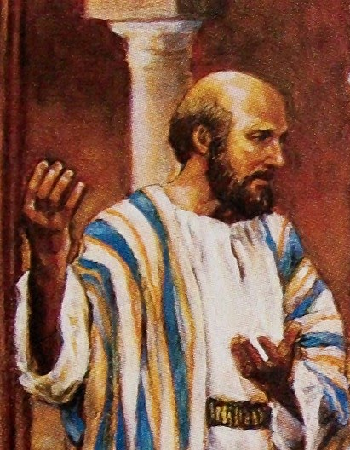
الخصائص الرئيسية لأعمال الرسل
١٢٣
  الملكوت
  الدلالة
  التفسير
  الأسلوب الرائع
  الرسالة العالمية
  الروح القدس
  الأمم
  الشمولية
  العظات

Slide 52
العظات في أعمال الرسل
١٣٦
أعمال الرسل ٢: ١٤-٣٩
أعمال الرسل ١٣: ١٦-٤١
أعمال الرسل ١٧: ٢٠-٣١
المتكلم
بطرس
بولس
بولس
المستمع
اليهود
اليهود والأمميون خائفي الرب
الأمميون الوثنيون
المدينة
أورشليم
أنطاكية
أثينا
المكان
البيت ع٢
الهيكل لو ٢٤: ٥٣
المجمع
آريوس باغوس
طبيعة المكان
ديني
ديني
علماني
الزمن
يوم الخمسين
رحلة بولس الرسول الأولى
رحلة بولس الرسول الثانية
الموضوع
لماذا يتحدث البعض بأعجوبة بلغات غير معروفة؟
إنجاز تاريخ إسرائيل القومي
سبب عبادة الأصنام غير معقول
اللمسة النهائية
يسكنهم الروح القدس من خلال يسوع المسيح الحي
هو في يسوع كمخلصنا القائم من الموت والذي يستحق ثقتنا
لأن الله المجهول هو الخالق والقاضي

Slide 53
العظات في أعمال الرسل
١٣٦
فكرة قصيرة
يسوع هو المسيا (٣٦)
آمن بالمسيح ( ٣٩ )
الهروب من الوثنية ( ٣٠)
هيكل التطبيق
تطبيق بسيط في النهاية
( ٣٨-٣٩)
التطبيق الدوري - في المركز (٢٦) وفي النهاية (٣٨-٤١)
تطبيق بسيط في النهاية
(٣٠-٣١)
تركيب الفكرة
الاساسية
استقرائي (٣٦)
استقرائي (٢٣)
استنتاجي( ٢٤- ٣٧ )
استنتاجي ( ٢٤ )
النوع
موضوعي - كتابي
تفسيري
موضوعي -علماني
الأسلوب
مرتجل
روائي
جدل مسبب
مقدمة
كيف يلفت الانتباه
يستشهد بحدث حديث: معمودية الروح (١٤-١٥)
يروي قصة مألوفة: هذا يتطابق مع المستمعين (١٦-٢٢)
يلاحظ عنصر الاهتمام المحلي: مذبح لإله مجهول (٢٢-٢٣)
فحوى المقدمة
لماذا تعتقد أن هؤلاء الناس يظهرون في حالة سكر؟
أنا يهودي مطّلع يتوق أيضاً للمسيح
كنت ألاحظ مدينتكم
كيف يجذب المتحدث مستمعيه
يثير فضولنا بشأن: إعجاز الحديث بلغات أخرى
يثير الفضول في الحديث: كيف تختلف يهوديته عن ديانتهم
يثير الفضول حول من هو
الإله المجهول

Slide 54
العظات في أعمال الرسل
١٣٦
(
هيكل العظة
الروح نزل من المسيح القائم من بين الأموات (١٦-٣٦)
يسوع هو مسيا إسرائيل المقام "
( ٢٣-٣٧)
عبادة الأصنام لا تتوافق مع الله الخالق الحي
(٢٤- ٢٨ )
مصادر التوضيح
يوئيل٢: ٢٨-٣٢،
مز ١٦: ٨- ١١، مز ١١٠: ١
مز ٢: ٧ ، ١٦: ١٠
أش ٥٥: ٣، حب ١: ٥
عدد ٢٨ – أقوال الشعراء
قيامة السيد المسيح علما
شامل مع دعم الكتاب المقدس (٢٤-٣٢)
شامل مع دعم الكتاب المقدس (٣٠-٣٧)
موجز ولا يوجد ذكر
لاسم يسوع (٣١)
الإستنتاج
يسوع هو المسيا (٣٦)
حبقوق ١: ٥
لأني عامل عملا في أيامكم لا تصدقون به إن أخبر به ( ٤١ )
أسئلة ملحة: من سيحكم علينا؟ ومن هو الذي قام؟
( ٣١)
التطبيق
غير مباشر: التداعيات التي تركت لهم: كيف نخلص؟ (٣٧ )
مباشر: يمكن أن يغفر لك لذلك لا تسخر
( ٣٨ ، ٤٠ )
مباشر: الله يأمر الجميع ... في كل مكان أن يتوبوا [عبادة الأصنام](٣٠)
النتيجة
٣٠٠٠ خلصوا
(٤١)
بعد دعوته مرة أخرى، اعتقد البعض أنه التفت إلى الوثنيين
( ٤٢-٤٨ )
صدق كثيرون لكن آخرين سخروا
(٣٢-٣٤ )

Slide 55
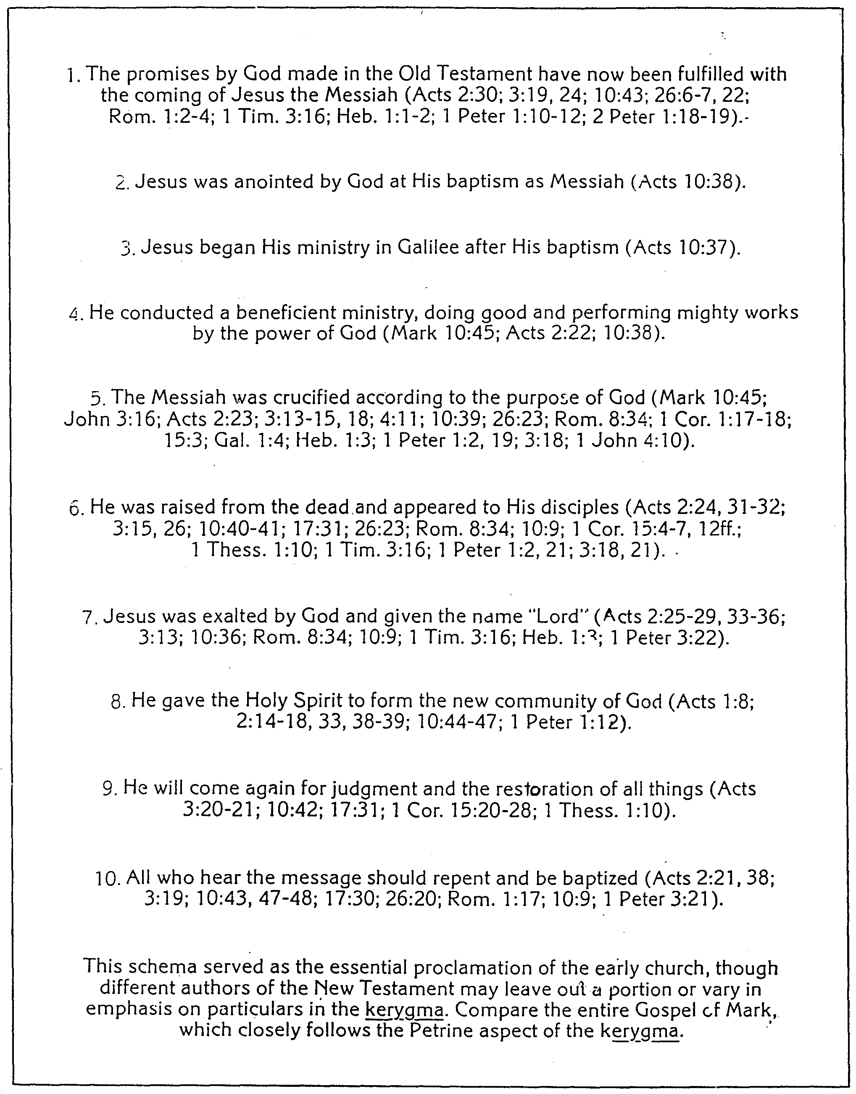
(Kerygma)
إعلان
الكنيسة الأولى
١٣٧
القيامة

Slide 56
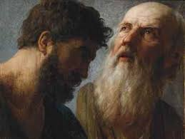
الخصائص الرئيسية لأعمال الرسل
١٢٣
  الملكوت
  الدلالة
  التفسير
  الأسلوب الرائع
  الرسالة العالمية
  الروح القدس
  الأمم
  الشمولية
  العظات
  التباين مع لوقا

Slide 57
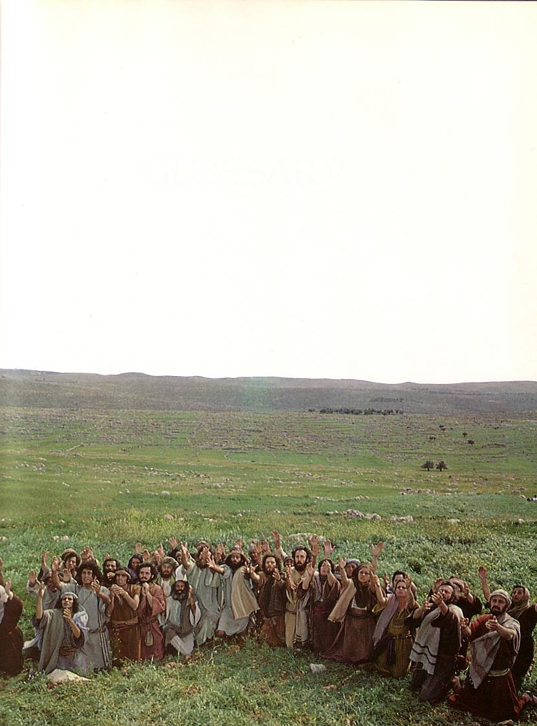
مقارنة لوقا مع أعمال الرسل
١٢٤
لوقا
أعمال الرسل
عدد الإصحاحات
٢٤
٢٨
عدد الآيات
١١٥٠
٩٨٨
عدد الآيات في الإصحاح
٤٨
٣٥
الفترة الزمنية
٥ ق.م – ٣٣م
( ٣٧ عام )
٣٣م– ٦٢م
٣٠ عام ))
المحتوى
حياة المسيح
حياة الكنيسة
رسالة الملكوت من ...
اليهود للوثنيين
اليهود للوثنيين

Slide 58
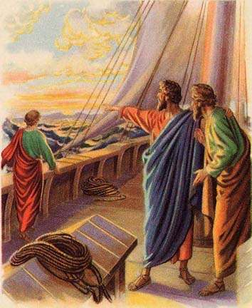
الخصائص الرئيسية لأعمال الرسل
١٢٣
  الملكوت
  الدلالة
  التفسير
  الأسلوب الرائع
  الرسالة العالمية
  الروح القدس
  الأمم
  الشمولية
  العظات
  التباين مع لوقا
  الرحلات

Slide 59
رحلات بولس التبشيرية
( فترات التوقف بين قوسين )
124
المنطقة
المرجع
التواريخ
سنوات
الرسائل
رجال كانوا بصحبة بولس
١
غلاطية
١٢-٢٥: ١٤-٢٨
ابريل ٤٨ –
سبتمبر ٤٩
١،٥
غلاطية
برنابا ومرقس
(٦أشهر)
٢
بحر إيجة
١٥-٣٦: ١٨-٢٢
ابريل ٥٠ –
سبتمير ٥٢
٢،٥
تسالونيكي
١ ،٢.
سيلا وتيموثاوس ولوقا
٦ أشهر))
٣
أفسس وبحر أيجه
١٨-٢٣: ٢١-١٦
ربيع ٥٣- مايو ٥٧
٤
كورنثوس ١،٢
روميه
تيموثاوس ، لوقا ، تيتوس ، إيراستوس ، أريستارخوس ، سوباتر ، سيكوندس ، غايوس ، تيخيكس ، تروفيمس ، سوستينس
(٠)
*
أورشليم وقيصرية
٢١-٢٦: ٢٦-١٣
مايو ٥٧ –
فبراير ٦٠
٢،٨
لا شيء
تيموثاوس ولوقا
(٠)
*
روما
٢٧-١: ٢٨-٣١
فبراير ٦٠ – ربيع ٦٢
٢،٢
أفسس ،كولوسي،فليمون ، فيلبي
تيموثاوس ولوقا

Slide 60
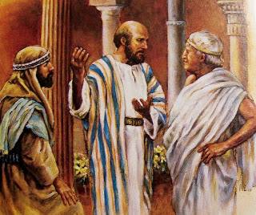
الخصائص الرئيسية لأعمال الرسل
١٢٣
  الملكوت
  الدلالة
  التفسير
  الأسلوب الرائع
  الرسالة العالمية
  الروح القدس
  الأمم
  الشمولية
  العظات
  التباين مع لوقا
  الرحلات
  تقدم الإنجيل

Slide 61

أخبار سارة
متحركة
عمل الله من خلال الكنيسة الأولى
أعمال الرسل
Notes:
Our new series on أعمال الرسل begins today that we are calling “Good News on the Move.”

Slide 62
Gospel Progress
124
يمكن رؤية تقدم الإنجيل في سفر أعمال الرسل عن طريق المقارنة بين بدايته ونهايته:
أعمال 1
أعمال 28
بعد الميلاد
33
62
الكنيسة
غير موجودة
مزدهرة
تركيبة المؤمنين
يهود 100%
معظمهم من الأمم
الموقع
أورشليم
روما
الشخصية المحورية
بطرس
(خدمة ضيقة)
بولس
(خدمة واسعة)

Slide 63
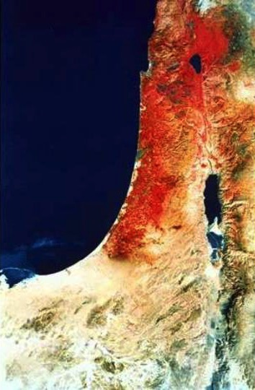
أعمال ٨:١
أقصى الأرض
لكنكم ستنالون قوة متى حل الروح القدس عليكم وتكونون لي شهوداً في أورشليم وفي كل اليهودية والسامرة وإلى أقصى الأرض
السامرة
أورشليم
اليهودية
Notes:
What is the significance of the threefold regions (8)?
Geographically, they go from the near to the far.
By size, it begins with a city, goes to regions and then beyond regions.
Culturally, they begin with the familiar and stretch to the unfamiliar.
Chronologically, it begins in AD 33 and finishes in AD 62—as well as to today.
__________
NS-05-Acts1-2-slides 63, 204

Slide 64
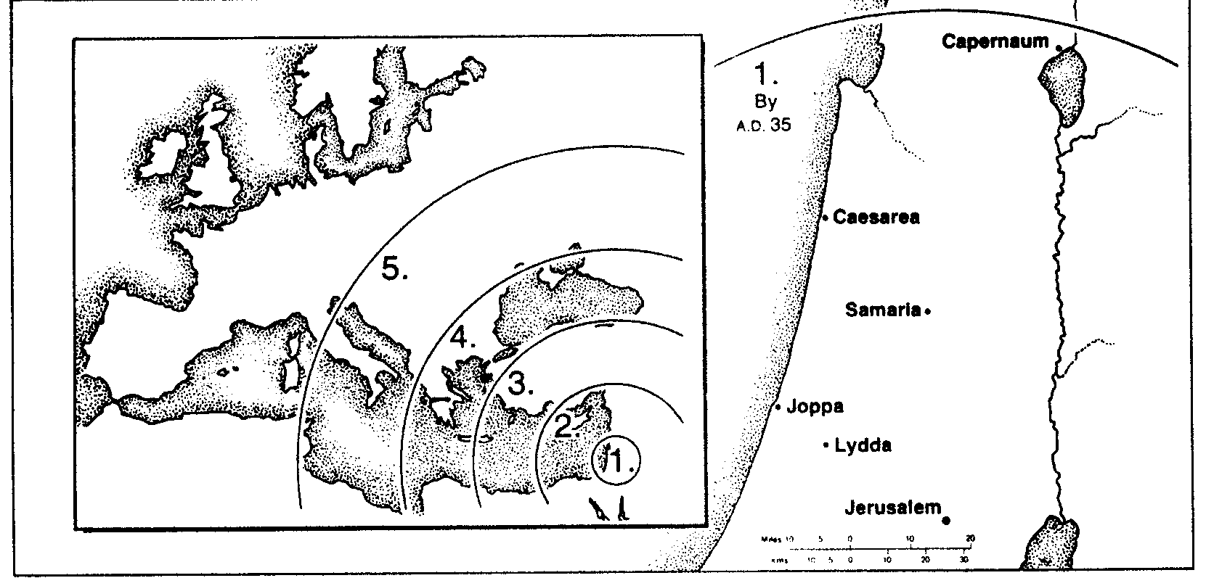
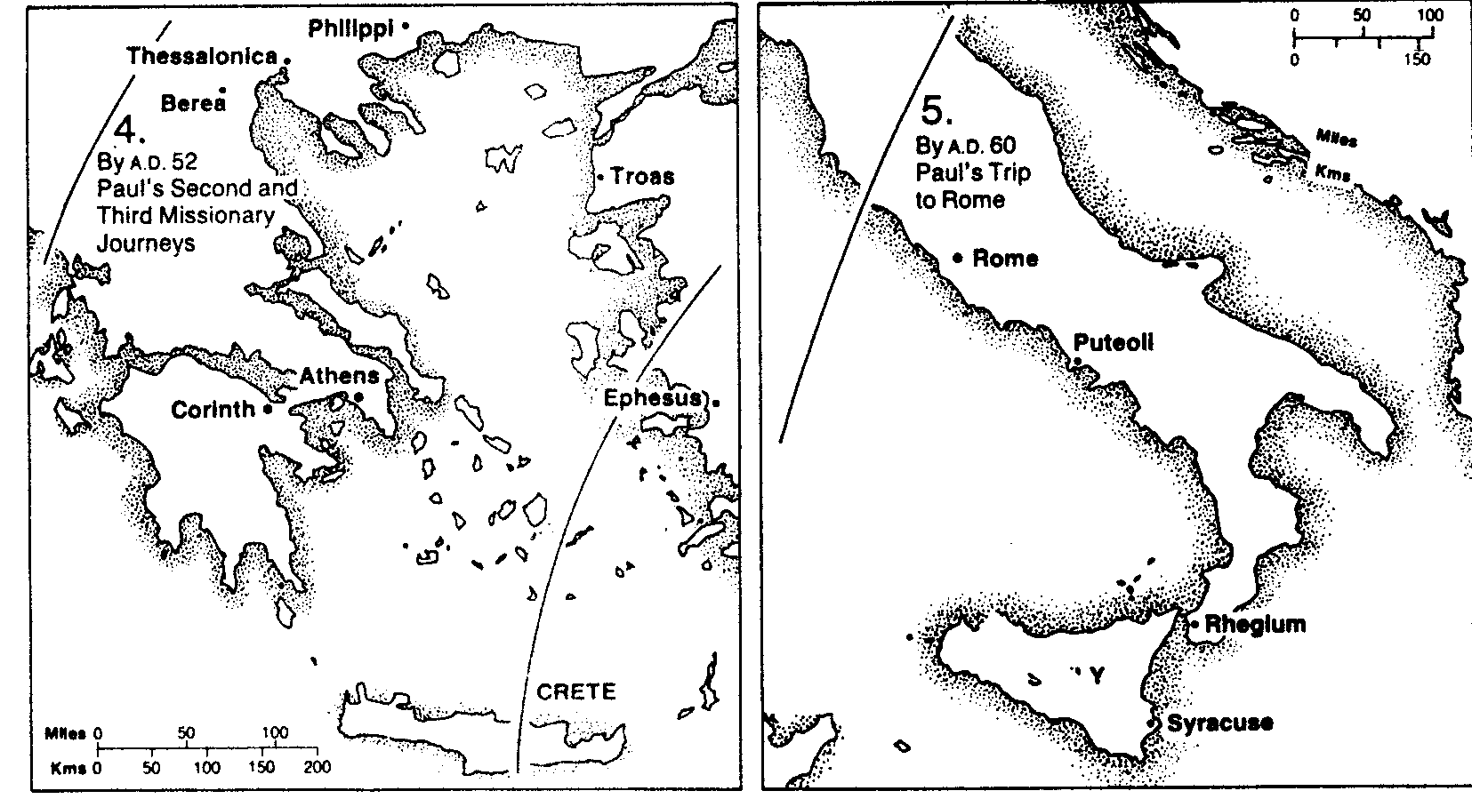
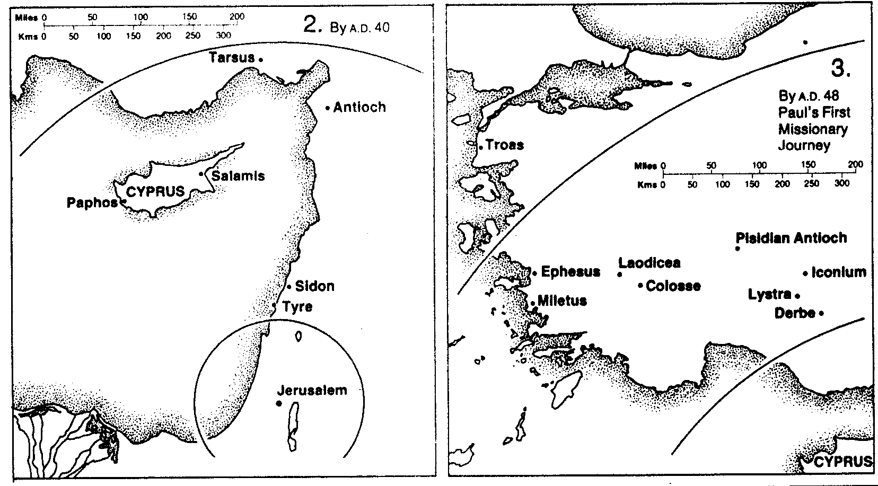
انتشار
الإنجيل
134

Slide 65

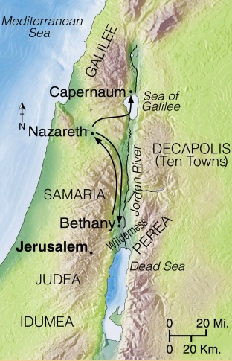
تقارير التطور
125
نهاية
الأرض
الآية المفتاحية 1: 8
2: 47 ب
6: 7
8: 40
9: 31
12: 24
16: 5
19: 20
1: 1-6: 7
6: 8-8: 40
أعمال الرسل 9-28
28: 30- 31
لماذا تنتهي بهذه الطريقة؟
مقتبس من ستانلي د. توسان، ب ك س؛ جيريمي تشيو، الشرق

Slide 66
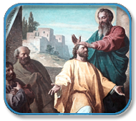
الخصائص الرئيسية في أعمال الرسل
123
  أ. الملكوت
  ب. الدلالة
  ت. التفسير
  ث. الأسلوب الرائع
  ج. الرسالة العالمية
  ح. الروح القدس
  خ. الأمم
  د. الشمولية
  ذ. العظات
  ر. التباين مع لوقا
  ز. الرحلات
  س. تقدم الإنجيل
  ش. الشهادة

Slide 67
جدول السفر
أعمال الرسل
120
المعلن عن المخلص العالمي في تقدم المملكة ذات السيادة
أورشليم
اليهودية والسامرة
أقصى الأرض
1: 1-6: 7
6: 8-8: 40
الإصحاحات 9-28
اليهود
السامريون
(سلالات مختلطة)
الأمم
33-35 م
(سنتان)
35 م
(بضعة أشهر)
35-62 م
(27 سنة)

Slide 68
مخطط السفر (أسفل)
120
أعمال الرسل
بطرس
استفانوس وفيلبس
بولس
إنشاء قاعدة منزلية
وصول قريب
رحلات تبشيرية
تأسست
1-2
تتوسع
3: 1-6: 7
استفانوس
6: 8-8: 3
فيلبس
8: 4-40
دمشق
9: 1-31
إلى روما
28: 30-31
روما
62م
(اكتمل بعد الإقامة الجبرية لبولس)

Slide 69
التلخيص والتطبيق
أعمال الرسل
120
البيان الموجز
إن تقدم الله الموجه سيادياً لرسالة الملكوت من يهود أورشليم إلى الرومان غير اليهود في تاريخ الكنيسة المبكر يثبت أن الله مسؤول عن كنيسته ويحث المؤمنين على الشهادة في كل مكان.
التطبيق
كيف يوسع الله رسالة ملكوته من خلالك؟
كيف تتناسب مع هدفه العام لنشر الإنجيل في جميع أنحاء الأرض؟

Slide 70
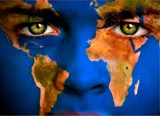
هيكل أعمال الرسل
125
1: 1-6: 7 أورشليم
1: 1-2: 47 بداية الكنيسة
3: 1–6: 7 الكنيسة والسلطات اليهودية
6: 8-8: 40 اليهودية والسامرة
6: 8-8: 3 استفانوس ــــ السبب
8: 4-40 فيلبس ــــ النتيجة
9-28 أقصى الأرض
9: 1-31 دمشق
9: 32-12: 24 أنطاكية
12: 25-16: 5 غلاطية
16: 6-19: 20 منطقة إيجة
19: 21-28: 31 روما: بحر إيجة والمشتتين

Slide 71
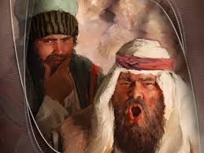
الخصائص الرئيسية في أعمال الرسل
123
  أ. الملكوت
  ب. الدلالة
  ت. التفسير
  ث. الأسلوب الرائع
  ج. الرسالة العالمية
  ح. الروح القدس
  خ. الأمم
  د. الشمولية
  ذ. العظات
  ر. التباين مع لوقا
  ز. الرحلات
  س. تقدم الإنجيل
  ش. الشهادة
  ص. المقاومة

Slide 72
خطة الله: لم تتبعها الكنيسة...
أقصى الأرض
أعمال الرسل 8: 1
لذلك سبّب الله...
أعمال الرسل 1: 8
وكان شاول راضياً بقتله وحدث في ذلك اليوم اضطهاد عظيم على الكنيسة في أورشليم، فتشتت الجميع في كور اليهودية والسامرة ما عدا الرسل
لَكنَّكم ستَنَالُونَ قُوةً متَى حل الروح ٱلقدس عليكم وتكونون لي شهوداً في أورشليم وفي كل ٱليهودية وٱلسامرة وإِلى أَقصى الأرض.
السامرة
أورشليم
اليهودية

Slide 73

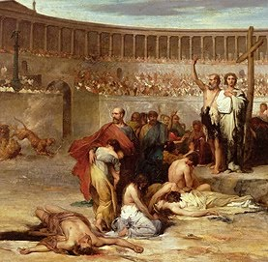
قصة العداد
  1. السجن
    4: 1-4، 12: 3-5، 16: 16-40، 24: 24-27
  2. الإضطهاد
    5: 17-42، 8: 1-3
  3. إلقاء القبض
    6: 8-15، 21: 27-36
  4. الموت
    7: 54-60، 12: 1-2
    5. تحطم السفينة
    27: 13-44
  6. المقاومة
    9: 23-25، 13: 4-12، 17: 1-9، 19: 21-41، 23: 12-22، 25: 1-3
جيريمي تشيو، مدرسة شرق آسيا للاهوت، سنغافورة

Slide 74
أزمات الكنيسة:
فرص خطيرة
تتكون الكلمة الصينية التي تعني أزمة من حرفين: أحدهما يعني الخطر والآخر يعني الفرصة. في الواقع تنطوي كل أزمة كنيسة على فرصة خطيرة لجلب مجد عظيم أو عار عظيم لاسم المسيح.
危机
خطر
فرصة
جيريمي تشيو، مدرسة شرق آسيا للاهوت، سنغافورة

Slide 75
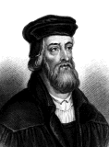
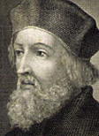
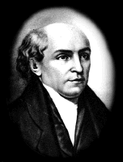

فرص خطيرة
قام جون ويكليف (1329-1384) بترجمة الكتاب المقدس حتى يوم وفاته على الرغم من رفض الكنيسة.
أدى استشهاد جون هوس (1373-1415) إلى انتعاش بوهيميا، التي أصبحت كنيسة نشطة تبشيرياً.
لقي ويليام كاري (1761-1834) معارضة في إنجلترا والهند، لكنه أطلق حركة الإرساليات الحديثة.
لجأت الكنيسة الصينية إلى العمل السري أثناء أعمال القتل التي اندلعت خلال الثورة الثقافية (1966-1976)، لكنها نمت بسرعة أكبر.
مقتبس من جيريمي تشيو، مدرسة شرق آسيا للاهوت، سنغافورة

Slide 76
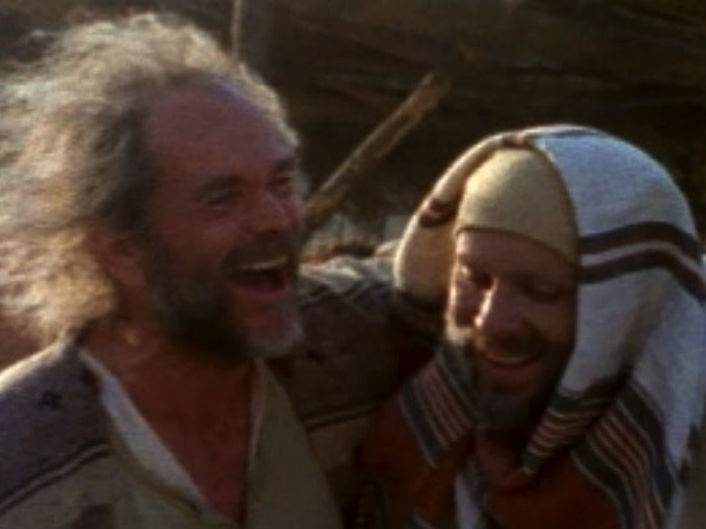
من هو لوقا؟
طبيب
رفيق سفر مع بولس
مؤرخ وكاتب واضح

Slide 77
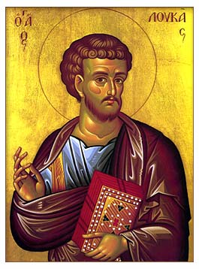
التأليف المشترك في لوقا - أعمال
121
السفرين موجهين إلى ثاوفيلس
أعمال 1: 1 يشير إلى الكتاب الأول
لغة متشابهة (مصطلحات طبية)
نفس الموضوع (السيادة)
التوجه الزمني
Notes:
Most scholars accept authorship of both Luke and Acts by Luke.
________
NS-03-Luke1-12—slide 45
NS-04-John1-11—slide 37
NS-05-Acts1-2—slide 77

Slide 78
دعم تأليف لوقا
121
خارجي (خارج أعمال الرسل)
الدليل المبكر في القوانين:
مقدمة مناهضة للماركيونية (150-180 م)
القانون الموريتوري (160-180 م)
آباء الكنيسة (أواخر القرن الثاني):
إيريناوس (185 م)
أكليمندس الإسكندري (155-216م)
داخلي (المقارنة مع الإنجيل)
السفرين مرسلين إلى ثاوفيلس
أعمال الرسل 1: 1 يشير إلى الكتاب الأول
لغة مشابهة (مصطلحات طبية)
نفس الموضوع (السيادة)
توجه زمني
داخلي (خلال سفر أعمال الرسل)
أربعة أقسام بضمير نحن (سافر مع بولس)
رفاق السفر الوحيدون الذين لم تذكر أسماؤهم هم تيطس ولوقا
لكن تيطس لم يشر إليه مطلقاً على أنه كاتب أعمال الرسل
Notes:
_________
NC-10-Reliability of Acts-5
NS-05-Acts1-2—78

Slide 79
Date, Origin, Recipients
121
التاريخ
على الأغلب أن تاريخ الكتابة هو 62م
الأصل
لا أحد يعرف بالتأكيد أين كتب لوقا هذه الرواية؟ تشمل الإقتراحات روما، أنطاكية، أفسس، أسيا الصغرى، وأخائية
المستلمون
ثاوفيلس (1: 1) رجل معنى اسمه محب الله

Slide 80
المناسبة
122
كتب لوقا على الأغلب إلى ثاوفيلس بناء على طلبه، لكنه قصد في كل حادثة تقوية إيمان هذا المسيحي الغني من خلال إظهار أن إيمانه يقف على حقيقة تاريخية ثابتة (لوقا 1: 3-4). لعل الأمر الأكثر أهمية أن لوقا سعى ليشرح لجمهوره الأممي الأوسع أن تقدم رسالة الملكوت يتم بتوجيه إلهي وليس بالبراعة والمهارة البشرية

Slide 81
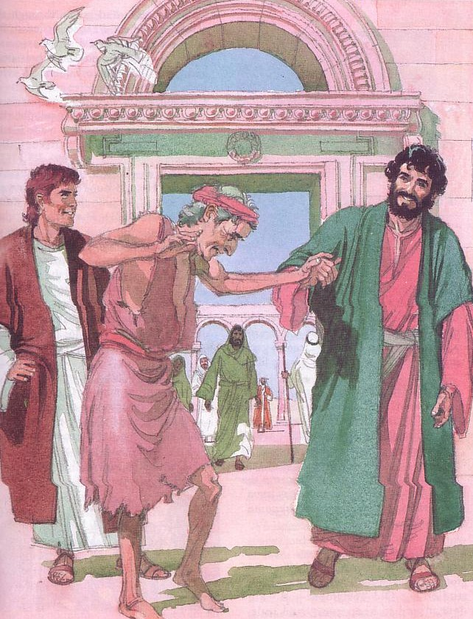
مقاصد لوقا في الكتابة
122
كنسي
التوفيق
خلاصي / تبشيري
سرد تاريخي
تعليمي / تنويري
الملكوت
دفاعي

Slide 82

كين هورنوك، ماجستير عالي
©2016

Slide 83
ما هو
القصد الرئيسي
في سفر أعمال الرسل؟

Slide 84
ماذا لو لم يكن لدينا
سفر أعمال الرسل؟

Slide 85
ماذا لو لم يكن لدينا
سفر أعمال الرسل؟
سيكون القانون غير كاملاً ومربكاً
إذا انتقلنا من الرسول يوحنا
إلى رومية (بولس الرسول)
دون وجود خلفية تاريخية

Slide 86
إنه لمن الضروري تقديم الشكر إلى لوقا بسبب السجل المتماسك لنشاط بولس الرسولي، بدون أعمال الرسل سنكون أفقر بشكل لا يقاس وحتى مع وجوده فإن هناك الكثير في رسائل بولس مما يسجل صعوبة في فهمه، فكيف سيكون الحال لو لم يكن لدينا سفر أعمال الرسل.
ف. ف. بروس، سفر أعمال الرسل، 27

Slide 87
ماذا كان قصد لوقا في
كتابة سفر أعمال الرسل؟
أسباب محتملة:

Slide 88
أسباب تاريخية:
1. تقرير عن تأسيس وتوسع الكنيسة

Slide 89
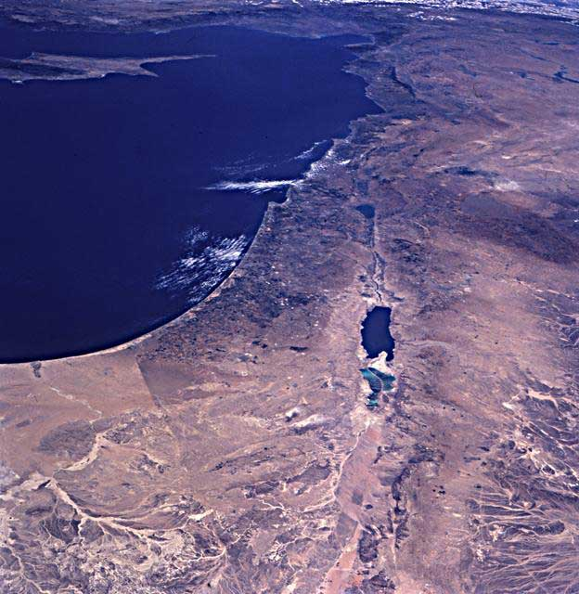
تبدأ الكنيسة في أورشليم

Slide 90
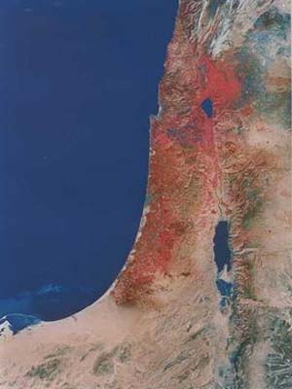
توسعت الكنيسة من أورشليم بواسطة فيلبس
السامرة
1
غزة
2

Slide 91
توسعت الكنيسة من أورشليم بواسطة فيلبس
قيصرية
3

Slide 92
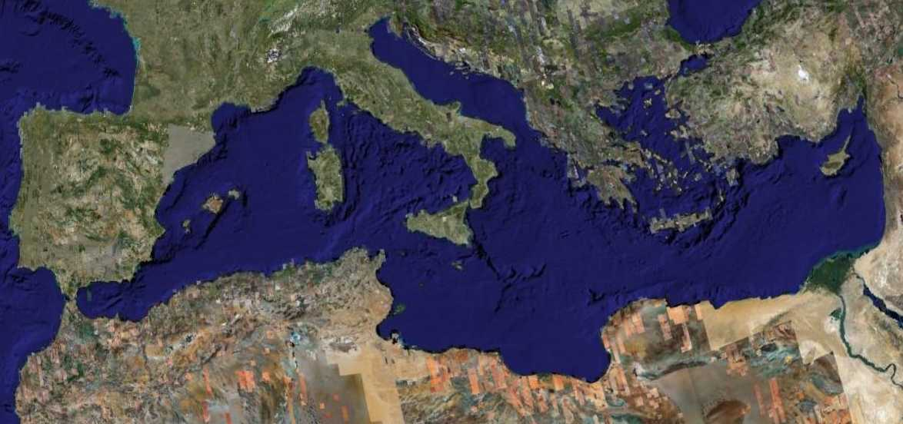
الرحلة التبشيرية الأولى
أعمال الرسل 13-14
ربيع 48 – خريف 49

Slide 93
الرحلة التبشيرية الثانية
أعمال الرسل 16-18
ربيع 50 – خريف 52

Slide 94
الرحلة التبشيرية الثالثة
أعمال الرسل 19-20
ربيع 53 – ربيع 57

Slide 95
أسباب تاريخية
1. تقرير عن تأسيس وتوسع الكنيسة
2. تقرير عن تزايد المعارضة السياسية والدينية للكنيسة
3. تفسير نمو رفض اليهود ونمو قبول الأمم تجاه الإنجيل

Slide 96
أسباب لاهوتية:
1. تقرير عن التقدم الموجه سيادياً للرسالة بخصوص الرب
المقام وملكوت الله
2. إظهار التحولات المتعلقة بعلم الخلاص وعلم الروح القدس

Slide 97
أسباب انتقالية:
1. تقديم الأساس المنطقي لحركة كاملة من التركيز اليهودي إلى
التركيز الأممي

Slide 98
كان بينهم
خلاف كبير
الإصحاح 2
ماذا يجب أن نفعل؟
رحيل اليهود
تجاوب اليهود مع رسالة بطرس
روما
الإصحاح 28
أورشليم

Slide 99
سوف يسمعون
الإصحاح 2
تجاول الأمم مع
رسالة بطرس
ماذا يجب أن نفعل؟
تجاوب اليهود مع رسالة بطرس
روما
الإصحاح 28
أورشليم

Slide 100
أسباب انتقالية:
1. تقديم الأساس المنطقي لحركة كاملة من التركيز اليهودي إلى
التركيز الأممي
2. توضيح سبب بداية الكنيسة من خلال الإثني عشر في أورشليم
مع بطرس ونهايته مع بولس في روما

Slide 101
أسباب عملية:
1. إظهار كيف عمل الله من خلال حياة الشعب في الأيام الأولى
للكنيسة.
2. إظهار انتصارات ونكسات إعلان الإنجيل المبكر.

Slide 102
أسباب أخرى محتملة:
1. مبادئ نمو الكنيسة.
2. ارشادات صنع القرارات
{{غير موثوقة}}
3. تعليمات حول كيفية حل الخلافات العقائدية.
4. مرشد كدليل للإرساليات
معظم الوعظ يتم في هذه المناطق (للأسف).
هذه تطبيقات وليست أغراض لأعمال الرسل.

Slide 103
مخططات محتملة لسفر أعمال الرسل
1. الشهادة في أورشليم (1: 1-6: 7)
2. الشهادة في اليهودية والسامرة (6: 8-9: 31)
الشهادة إلى أقصى الأرض (9: 32-28: 31) 3.
بي كيه سي / نيلسون إس بي / ماك آرثر إس بي / ريري إس بي
1. بطرس وبداية الكنيسة في فلسطين (1-12)
2. بولس وتوسع الكنيسة من أنطاكية إلى روما (13-28) -NIV SB
مقدمة: أحداث تأسيسية في الإرسالية المسيحية
1. الإرسالية المسيحية إلى العالم اليهودي (2: 42-12: 24)
2. الإرسالية المسيحية إلى العالم الأممي (12: 25-28: 31)
- The EBC

Slide 104
مخطط مقترح لسفر أعمال الرسل
الصفحة الأولى - تأسيس الكنيسة في أورشليم 1: 1 – 6: 7
الصفحة الثانية - توسع الكنيسة من أورشليم 6: 8-9: 31
الصفحة الثالثة - ذروة رسولية بطرس 9: 32-12: 24
الصفحة الرابعة - تأسيس رسولية بولس 12: 25-16: 5
الصفحة الخامسة - تمجيد يسوع المسيح بين الأمم 16: 6-19: 20
الصفحة السادسة - حمل شهادة المسيح إلى روما 19: 21-28: 31

Slide 105
تقارير التقدم في أعمال الرسل
6: 7 كانت كلمة الله تنمو
عدد التلاميذ يتكاثر جداً
9: 31 الكنائس ... كانت تتكاثر
12: 24 كانت كلمة الله تنمو وتزيد
16: 5 كانت الكنائس تتشدد ... وتزداد
19: 20 كانت كلمة الله تنمو وتقوى بشدة

Slide 106
تقارير التقدم في أعمال الرسل
6: 7 كانت كلمة الله تنمو
عدد التلاميذ يتكاثر جداً
9: 31 الكنائس ... كانت تتكاثر
12: 24 كانت كلمة الله تنمو وتزيد
16: 5 كانت الكنائس تتشدد ... وتزداد
19: 20 كانت كلمة الله تنمو وتقوى بشدة

Slide 107
تقارير التقدم في أعمال الرسل
6: 7 كانت كلمة الله تنمو
عدد التلاميذ يتكاثر جداً
9: 31 الكنائس ... كانت تتكاثر
12: 24 كانت كلمة الله تنمو وتزيد
16: 5 كانت الكنائس تتشدد ... وتزداد
19: 20 كانت كلمة الله تنمو وتقوى بشدة

Slide 108
تقارير التقدم في أعمال الرسل
6: 7 كانت كلمة الله تنمو
عدد التلاميذ يتكاثر جداً
9: 31 الكنائس ... كانت تتكاثر
12: 24 كانت كلمة الله تنمو وتزيد
16: 5 كانت الكنائس تتشدد ... وتزداد
19: 20 كانت كلمة الله تنمو وتقوى بشدة

Slide 109
مخطط مقترح لسفر أعمال الرسل
الصفحة الأولى - تأسيس الكنيسة في أورشليم 1: 1 – 6: 7
الصفحة الثانية - توسع الكنيسة من أورشليم 6: 8-9: 31
الصفحة الثالثة - ذروة رسولية بطرس 9: 32-12: 24
الصفحة الرابعة - تأسيس رسولية بولس 12: 25-16: 5
الصفحة الخامسة - تمجيد يسوع المسيح بين الأمم 16: 6-19: 20
الصفحة السادسة - حمل شهادة المسيح إلى روما 19: 21-28: 31

Slide 110
ماذا يمكن أن يكون
قصد لوقا الأساسي
في كتابة سفر أعمال الرسل
تحت قيادة الله؟

Slide 111
أسباب دفاعية:
1. يشرح لوقا ويدافع عن توسع حركة جديدة باعتبارها عمل الله.
2. يدافع لوقا في كتابته لثاوفيلس عن خدمة بولس.
3. يظهر لوقا أن مؤهلات بولس كرسول في تقليد الإثني
عشر وخصوصاً بطرس.
4. يشير لوقا إلى التوازي القوي بين المسيح وبولس

Slide 112
يسعى لوقا لإظهار مؤهلات بولس
في أنه يكمل خدمة الرب المُقام
وأن (مثل بطرس) خدمة بولس
وكتاباته كرسول يمكن الوثوق بها

Slide 113
أعمال الرسل
1: 1-3 الكلام الأول أنشأته يا ثاوفيلس عن جميع ما ابتدأ يسوع يفعله ويعلم به، إلى اليوم الذي ارتفع فيه بعد ما أوصى بالروح القدس الرسل الذين اختارهم. الذين أراهم أيضا نفسه حيا ببراهين كثيرة...
أعمال الرسل هو المجلد الثاني من مجموعة تتكون من مجلدين

Slide 114
لوقا
المجلد 1
أعمال الرسل
المجلد 2

Slide 115
لوقا
1: 3-4 رأيت أنا أيضا إذ قد تتبعت كل شيء من الأول بتدقيق، أن أكتب على التوالي إليك أيها العزيز ثاوفيلس لتعرف صحة الكلام الذي علمت به.
لوقا هو المجلد الأول من مجموعة تتكون من مجلدين

Slide 116
كتابات لوقا (لوقا/أعمال الرسل)
تساوي حوالي 30% من مادة العهد الجديد،
بحيث تتجاوز كتابات كل من
بولس ويوحنا في الحجم

Slide 117
يمكن تعديل عنوان السفر
أعمال معينة لرسل معينين

Slide 118
أعمال معينة لرسل معينين
الإصحاح 1 – ذكر 11 + استبدال
الإصحاح 2 – بطرس + 11
الإصحاح 3 – بطرس ويوحنا
الإصحاح 4 - بطرس
الإصحاح 5 – بطرس + الرسل
الإصحاح 6 – الإثنا عشر
الإصحاح 8 – بطرس ويوحنا + الرسل
الإصحاح 9 - بطرس
الإصحاح 10 - بطرس
الإصحاح 11 – الرسل + بطرس
الإصحاح 12 – يعقوب وبطرس
الإصحاح 15 – بطرس + الرسل

Slide 119
أعمال معينة لرسل معينين
الإصحاح 1 – ذكر 11 + استبدال
الإصحاح 2 – بطرس + 11
الإصحاح 3 – بطرس ويوحنا
الإصحاح 4 - بطرس
الإصحاح 5 – بطرس + الرسل
الإصحاح 6 – الإثنا عشر
الإصحاح 9 - بطرس
الإصحاح 10 - بطرس
الإصحاح 11 – الرسل + بطرس
الإصحاح 12 – يعقوب وبطرس
خرج وذهب إلى موضع آخر 12: 17
الإصحاح 15 – بطرس + الرسل

Slide 120
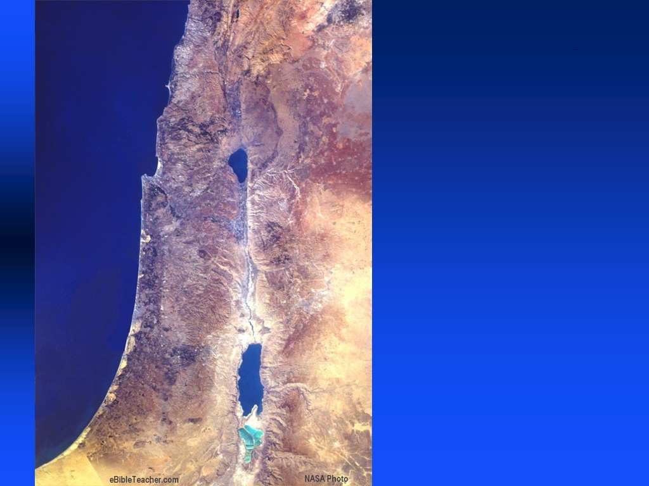
أهمية بطرس
اخترق
الحاجز الأممي

Slide 121
أعمال معينة لرسل معينين
الإصحاح 8 - شاول
الإصحاح 9 – شاول
الإصحاح 11 – شاول
الإصحاح 12 - شاول
الإصحاحات 13-28 : بولس وتحركاته مذكورة في كل إصحاح بتفاصيل واسعة
وأقام بولس ... وكان يقبل جميع الذين يدخلون إليه كارزاً ... ومعلماً ...بلا مانع (28: 30-31)

Slide 122


1
15
بطرس
أعمال معينة لرسل معينين
بولس
8
28
8

Slide 123
أقسام نحن في السفر
16: 10-12 – ترواس وفيلبي
20: 5-28: 16 – فيلبي - روما
(كان للوقا اتصال مباشر مع بولس في الجزء الأول من رحلته التبشيرية الثانية ومن نهاية رحلته التبشيرية الثالثة حتى وصوله في روما)
كان لوقا رفيق بولس الأكثر ولاء له

Slide 124
رحلات بولس التبشيرية
الإصحاحات 13-20
10 سنوات
القبض على بولس وسجنه
الإصحاحات 13-20
5 سنوات

Slide 125
يسعى لوقا لإظهار مؤهلات بولس
في أنه يكمل خدمة الرب المُقام
وأن (مثل بطرس) خدمة بولس
وكتاباته كرسول يمكن الوثوق بها

Slide 126
كيف يظهر لوقا
شرعية رسولية بولس؟
18 توازي مع بطرس

Slide 127
التوازيات بين بطرس وبولس
بطرس
ممتلئ بالروح
بولس
4: 8 13: 9
حل عليه الروح القدس
8: 14-17 19: 6
رفض العبادة
10: 25-26 14: 11-15

Slide 128
التوازيات بين بطرس وبولس
بطرس
سجن مراراً
بولس
4: 3، 5: 18، 12: 3 16: 23، 21: 27
تم إخراجه من السجن
12: 6-11 16: 25-34
اختبر الرؤى
10: 10-16 16: 6-10

Slide 129
التوازيات بين بطرس وبولس
بطرس
طرد الشياطين
بولس
5: 15-16 16: 18، 19: 21
تغير الإسم
الأناجيل 13: 9
الدفاع أمام
القادة الدينيين
4: 5، 5: 29 22: 30، 26: 1

Slide 130
التوازيات بين بطرس وبولس
بطرس
شفى الرجل الأعرج
بولس
3: 1-10 14: 8-10
معجزات غير المعتادة
5: 15-16 19: 11-12
الحديث في
مجمع أورشليم
15: 7-11 15: 12

Slide 131
التوازيات بين بطرس وبولس
بطرس
مواجهة الساحر
بولس
8: 9-24 13: 6-11
إقامة شخص ميت
9: 36-41 20: 9-12
تسجيل العظات الإفتتاحية
2: 14-41 13: 16-41

Slide 132
التوازيات بين بطرس وبولس
بطرس
بولس
مؤامرات لقتلهم
5: 33 9: 23، 23: 11
ضُربوا وفرحوا
5: 40-41 16: 23-25
نجاح سبب
الغيرة لليهود
5: 17 13: 45

Slide 133
1
15
بطرس
أعمال معينة لرسل معينين
بولس
8
28
8

Slide 134
حياة ورسائل الرسول بولس
اهتداء
بولس
34-35 م
رحلات
بولس التبشيرية
47-57 م
ألقاء القبض على بولس وسجنه
58-61 م
9
13-20
21-28
أعمال الرسل
غلاطية
1 و2 تسالونيكي
1 و2 كورنثوس
رومية
أفسس
كولوسي
فليمون
فيلبي

Slide 135
بحلول وقت نهاية أحداث أعمال الرسل، سيكون الرسول قد كتب ما مجموعه 10 رسائل، سيتم جمعها ككتاب مقدس موحى به.

Slide 136
لوقا وبولس مسؤولان ما بين 55-60% من أدب العهد الجديد، خلال هذا الوقت الذي قضياه معاً قد يتساءل المرء عمّا يعنيه أن تكتب الكتاب المقدس؟

Slide 137
بولس مثل المسيح يسير في نفس الطريق
ثبت وجهه لينطلق إلى أورشليم 9: 51
فصرخوا
خذ هذا
23: 18
المسيح في إنجيل لوقا
بولس في أعمال الرسل
والآن ها أنا أذهب إلى أورشليم مقيداً بالروح
20: 22
جمهور الشعب كانوا صارخين: خذخ
21: 35

Slide 138
رحلات بولس التبشيرية
الإصحاحات 13-20
حبس بولس والدفاع عنه
الإصحاحات 21-28

Slide 139
بولس مثل المسيح يسير في نفس الطريق
القبض
على المسيح
أمام
القادة الدينيين
أمام
القادة السياسيين
هيرودس/ بيلاطس
لوقا 22: 63-71
23: 1-25
القبض
على بولس
أمام
القادة الدينيين
أمام
القادة السياسيين
فيلكس / فستوس / أغريباس
أع 22: 1-23: 10
24: 1-26: 32

Slide 140
يسعى لوقا لإظهار كيف أن قرار بولس
لتتميم مشيئة الله
بالشهادة في أورشليم
يتوازى مع المسيح في تتميم
مشيئة الله بأن يكون
ذبيحة خطية في أورشليم
في كلتا الحالتين تم رفضهم من قبل اليهود

Slide 141
يتوقف لوقا بسرعة عن عمل
مقارنة بين المسيح وبولس
من خلال عدم تسجيل موت بولس

Slide 142
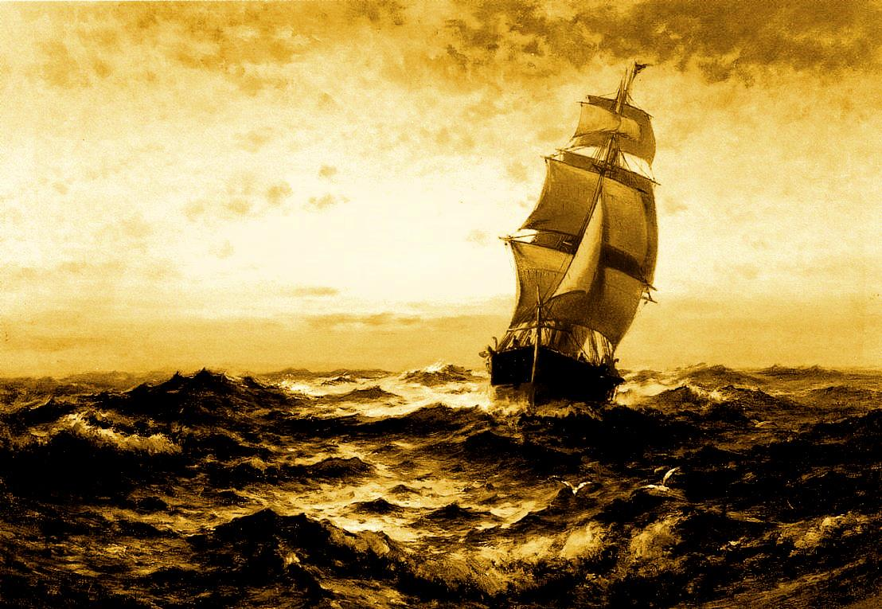
ما هو قصد
أعمال الرسل 27؟
كين هورنوك، ماجستير عالي
2016©

Slide 143
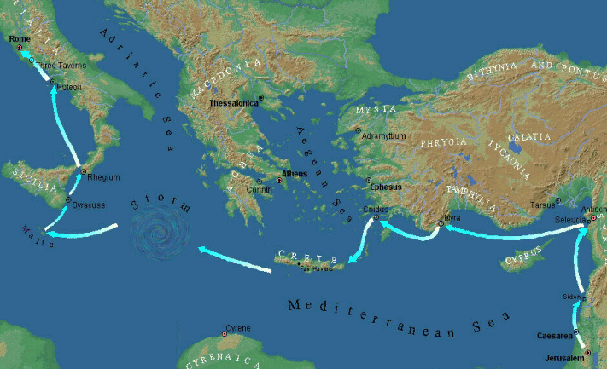

Slide 144
هذا الإصحاح هو أحد أطول الإصحاحات في السفر
هذا الإصحاح من بدايته إلى نهايته هو قصة رحلة سيئة، لا علاقة بها بالعمل الإرسالي أو زراعة الكنائس، كما ذُكِرَ سابقاً
إذن ما هو القصد
من هذا الإصحاح؟

Slide 145
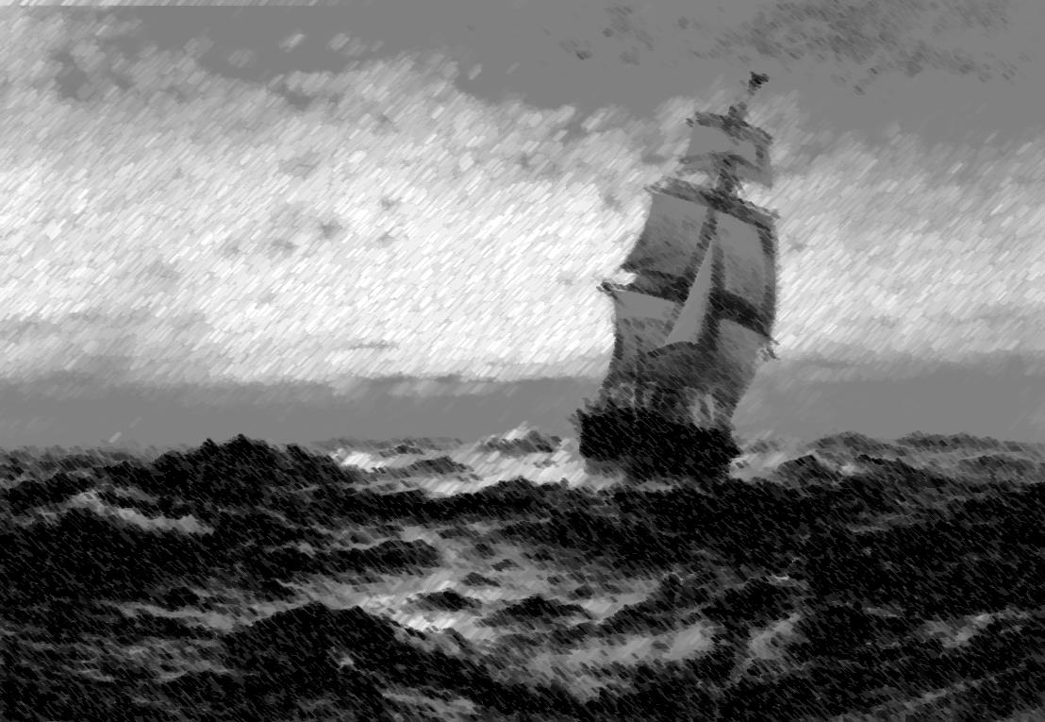
- إنه يظهر أن القوى الطبيعية لا تستطيع أن تمنع بولس من تتميم مشيئة الله بخصوص الشهادة في روما.
- إنه يظهر أن سيادة الله تحمي خدامه لتتميم مهامهم المعاطاة لهم من الله.

Slide 146
- إنه يظهر حكمة بولس في قضايا الحياة العملية كما في إيمانه وثقته بحماية الله.
- يظهر أنه عندما يتم تجاهل مشورة بولس تُفقد الشحنة والسفينة.

Slide 147
- بولس هو بطل لوقا، وهو يقدم بولس كرسول (مثل بطرس) والذي يستخدمه الله ويمكن الوثوق به.
:☺ الخلاصة المقصودة من لوقا
- يصنع الشخص حسناً حين يتبع مثال بولس لأنه يتشبه بالمسيح.
- يصنع الشخص حسناً حين يهتم ويدرس رسائل بولس لأنهم من الله.

Slide 148
ما هو قصد لوقا من كتابة
سفر أعمال الرسل؟

Slide 149
انتقالي:
- من أورشليم إلى روما
- من اليهود إلى الأمم
{تأسيس الكنيسة}

Slide 150
انتقالي / دفاعي
- من أورشليم إلى روما
من اليهود إلى الأمم
- من بطرس إلى بولس

Slide 151
يظهر لوقا مؤهلات بولس
في أنه يكمل خدمة الرب المُقام
وأن خدمته وكتاباته كرسول
يمكن الوثوق بها

Slide 152
كن شاهداً
أعمال الرسل
د.ريك جريفيث • مؤسسة الدراسات اللاهوتية الأردنية BibleStudyDownloads.org •

Slide 153
سفر الأعمال في 3 دقائق
(TheChurchatBrookHills.mp4)
131e

Slide 154
وقفة ( دور )الشاهد
أعمال الرسل
Notes:
ليس من الصعب أن تشهد على ما رأيته -

Slide 155
وقفة (دور)الشاهد
أعمال الرسل
Notes:
ليس من الصعب أن تشهد على ما رأيته -

Slide 156

هل هذا أنت؟
Notes:
-- ومع ذلك، في كثير من الأحيان لا نشعر بهذه الطريقة في الشهادة ليسوع.

Slide 157
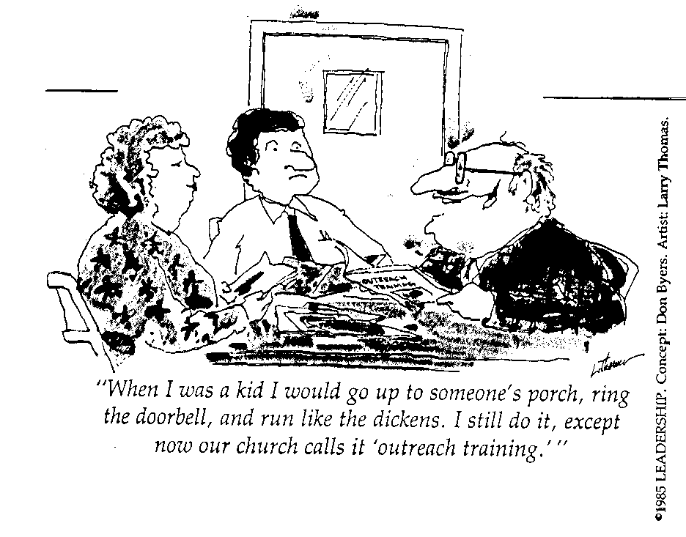
يخشى الكثيرون من الكرازة!
ظ 65
ظ 74
ظ 83
عندما كنتُ طفلاً كنتُ أتسلق شرفة شخص ما وأقرع جرس الباب وأجري كالشيطان. ما زلتُ أفعل ذلك إلا أن كنيستنا تدعو ذلك الآن تدريب الوصول
Notes:
__ أم أن هذا أنت بدلاً من ذلك.

Slide 158
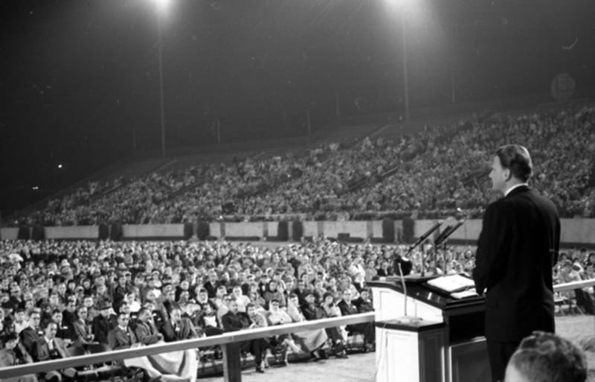
بيلي غراهام
Notes:
البعض منا يخشون الشهادة لأننا نعتقد أننا يجب أن نكون بيلي غراهام.

Slide 159
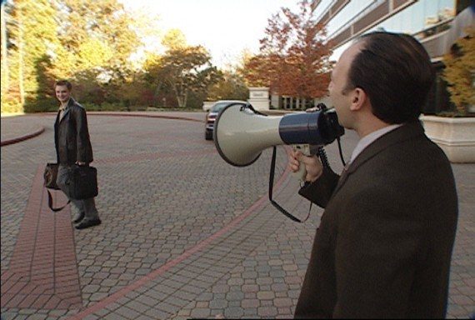
هناك طرق غير فعّالة
للشهادة.
Notes:
يفكر آخرون بطرق غير فعالة للشهادة.

Slide 160

هل هذا قدحكَ؟
أنا أفضل أن
أشهد
Notes:
ماذا تفعل عندما تشهد ما فعله يسوع في حياتك؟

Slide 161
الآية المفتاحية
56
لكنكم ستنالون قوة متى حل الروح القدس عليكم وتكونون لي شهوداً في أورشليم وفي كل اليهودية والسامرة وإلى أقصى الأرض
(أعمال 1: 8)
أعمال الرسل

Slide 162
لماذا يجب أن
نشهد؟؟
أعمال الرسل
Notes:
سنرى اليوم ثلاثة أسباب يجب أن نشهد بها عن يسوع.
كل منها هو في الواقع مرحلة من النمو
.سنقوم بمسح كتاب أعمال الرسل بالكامل.
(نعود إلى سؤالنا: لماذا نشهد؟)

Slide 163

الخلفية

Slide 164
من هو لوقا؟
طبيب
رفيق سفر مع بولس
مؤرخ وكاتب واضح

Slide 165
نظرةٌ عامَّةٌ إلى رسائل بولس
38
124
39-41
إلى أقصى الأرض (أعمال الرسل 1: 8)
أع 9 13 14 15 16 18 21 27 28
نيسان 48-
أيلول 49
1
غلاطيَّة
نيسان 50-
أيلول 52
2
بحر إيجة
ربيع 53-
أيَّار 57
3
أسيَّا
أيَّار 57
آب 59
محاكمات
شباط 60 –
آذار 62
1
روما
ربيع 62 -
خريف 67
4
إسبانيا
خريف 67 – ربيع 68
2
روما
ربيع 68
تَوَسُّع
الكنيسة
صيف 35-37 م
دمشق
أنطاكيَّة
خريف 49
المجْمَع
35 48 49 50 52 53 57 60 62 67 68 95
متَّى
لوقا
أعمال
مرقس
يوحنَّا
غلاطيَّة
1تسالونيكي
1 كورنثوس
أفسس
1تيموثاوس
2تيموثاوس
2تسالونيكي
2 كورنثوس
كولوسِّي
تيطس
الإرساليَّة
رومية
فليمون
الراعويَّة
فيلبِّي
الأناجيل وأعمال الرسل
السجن
1 2 3 4
الرحلات التبشيريَّة
الرسائل البولسيَّة
روما
أوقاتٌ في السجن
الفئات البولسيَّة
Notes:
في الوقت الذي كتب فيه بولس الرسول رسالته إلى أهل رومية، كان قد رأى حركة زرع الكنيسة تصل إلى الجزء الشرقي من الإمبراطوريَّة! وقد نوّه عن ذلك في رومية 15.
We may suppose that it takes a long time for heresies to develop, but the New Testament teaches otherwise. Within a generation of Christ's life, many false systems developed. Paul writes in the AD 60s just prior to his beheading that many had fallen into the snare of deceptive teaching.
Yet nearly all of Paul's writings responded to a heresy. This means that he took false doctrine seriously, in contrast to the church or our day in many circumstances.
Paul wrote while traveling, imprisoned, or to key leaders—and most of these writings addressed false teachers who followed up his work, causing confusion among the saints.
_______________
Common-493
NS-00-Syllabus-69
NS-00-NT Introduction-97
NS-03-Luke1-12-slide 65
NS-05-Acts1-2—slide 166
NS-06-Rom1-2-slide 16
NS-07-1Cor1-9-slide 23

Slide 166
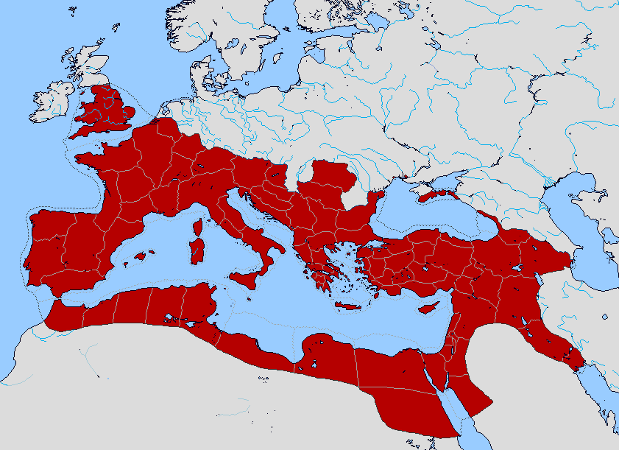
Bible Lands Blank Map
الإمبراطورية الرومانية
لكنكم ستنالون قوة متى حل الروح القدس عليكم وتكونون لي شهوداً في أورشليم وفي كل اليهودية والسامرة وإلى أقصى الأرض
أقصى الأرض
السامرة
أورشليم
اليهودية
© https://www.deviantart.com/sharklord1/art/Alt-Roman-Empire-Provinces-701148110
Notes:
Linguistically, Hebrew/Aramaic moves to Greek/Latin/others.

Slide 167
لماذا يجب أن
نشهد؟؟
٣أسباب
أعمال الرسل
Notes:
سنرى اليوم ثلاثة أسباب يجب أن نشهد بها عن يسوع.
كل منها هو في الواقع مرحلة من النمو
.سنقوم بمسح كتاب أعمال الرسل بالكامل.
(نعود إلى سؤالنا: لماذا نشهد؟)

Slide 168
أولا: لقد سبقنا الله حتى نبدأ من حيث نحن ..
(١:١ – ٦: ٧ )
أعمال الرسل
Notes:
يساعدنا الله في إخبار الآخرين أولاً عن يسوع حيث يكون هذا طبيعيًا وبدون عبور الثقافات.

Slide 169
Slides on
أعمال الرسل ١
Notes:
God began the kingdom expansion in Jerusalem (1:1–6:7).

Slide 170
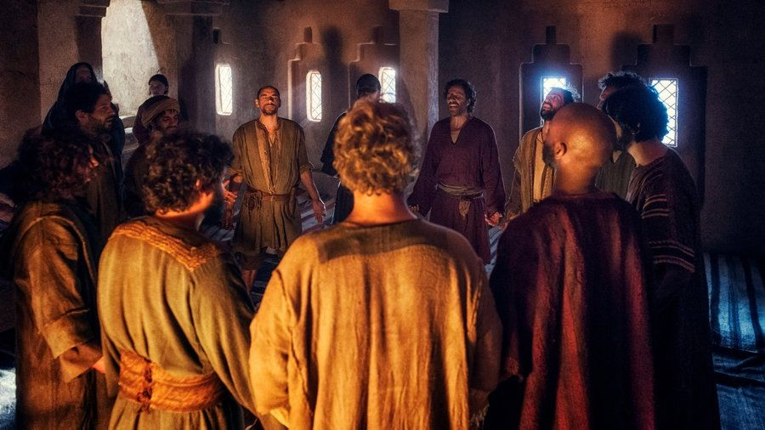
صلاة العلية
Notes:
All great workings of God's Spirit through the centuries began with prayer.

Slide 171
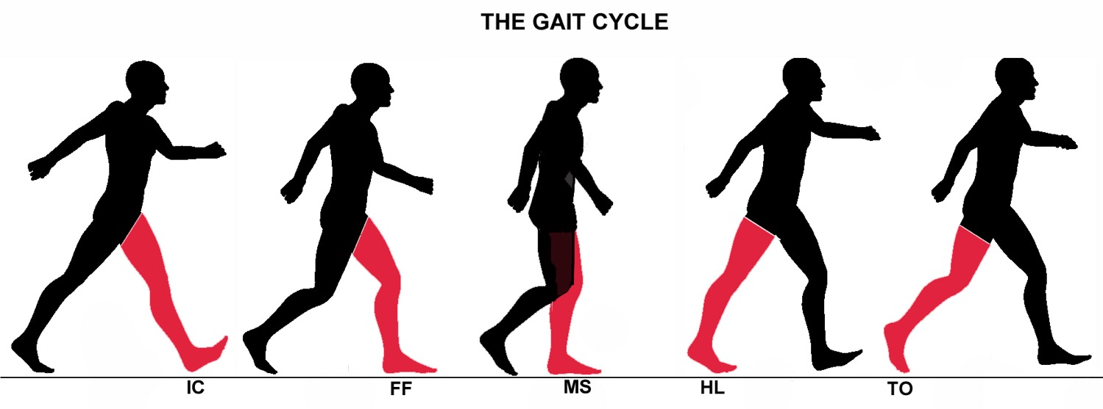
ضع الإنتظار في مشيتك
أعمال الرسل 1
د. ريك جريفيث • مؤسسة الدراسات اللاهوتية الأردنية
CICFamily.com • BibleStudyDownloads.org

Slide 172

الإنتظار
Notes:
Alas, after 8 months away from you all, we are back! We have waited for today for some time. We speak of walking in the Spirit and filling of the Spirit and the indwelling of the Spirit.

Slide 173
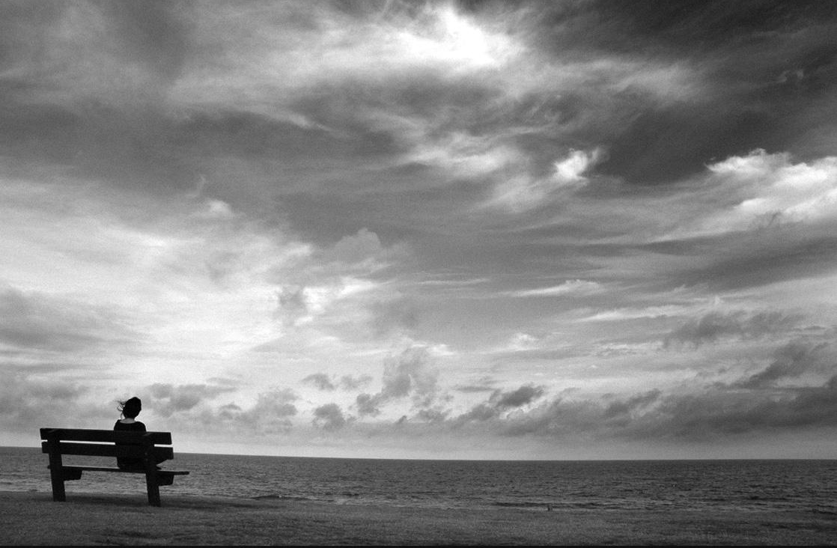
الإنتظار بالروح؟
Notes:
But Susan and I have tried to be waiting in the Spirit!
The past year we have waited for God to open a door for us to have our sabbatical in Jordan where I committed to teach from August through December. We waited…and waited…and it didn’t happen.
So we waited in the USA for a place to live—but COVID shut down all opportunities, so we wandered from relative to relative for eight months.
Finally, after waiting for Christmas to pass to return to Singapore, we waited in our 14-day quarantine.
But we only had to wait 7 days as a passenger on our plane was discovered with COVID, so we were sent to another hotel, only to learn that we were to be in different rooms. As they took away my wife for a week in the lobby I couldn't even say goodbye, calling out, “My Sweetie, you have my toothbrush in your luggage—and I have your computer power cord in mine!”
We’ve had three COVID tests this month and we’ve waited for the timing, test results, and the like.
But my desire in all this has been to wait in the Spirit.

Slide 174

حشرة الإنفلونزا
Notes:
Maybe you are waiting for sickness to pass. My son shared yesterday that there is a flu bug going around Seattle, so he took a picture of it so he’d recognize it.

Slide 175


ماذا تنتظر؟
This Photo by Unknown Author is licensed under CC BY-NC-ND
Notes:
What are you waiting for the Lord to do in your life?
Are you waiting for God to change someone’s heart toward you?
Are you waiting for God to bring a loved one to Jesus? I still wait for my 90-year-old mother.
Do you impatiently say, “Lord, I am ready for you to come today—aren’t you ready?”
Maybe you wait to get a spouse, a better job, a raise, or some other benefit.
Every single one of us is waiting for something—so raise your hand if you can identify an area where you wait to see God work, OK?
Now another question: How are you doing at waiting right now?

Slide 176
ضع الإنتظار في مشيتك
أعمال الرسل 1
Notes:
Are you just sitting around waiting? Did you notice my sermon title, “Put Wait in Your Gait”? We all have a gait, which is the way you walk. Do you walk with the Lord in such a way that you wait well? I toyed with calling it, “Put Gait in Your Wait” also. They need to go together! So…

Slide 177
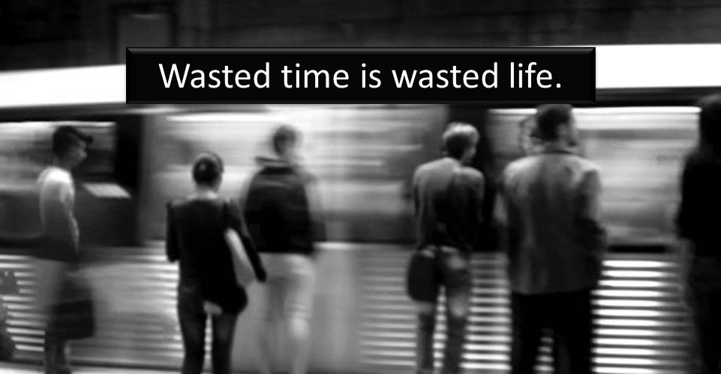
كيف يمكنك الإنتظار
بترقب في الروح؟
Notes:
How can you wait expectantly in the Spirit? In what ways can you honor the Lord when it seems that he delays or pauses your plans?

Slide 178
أخبار سارة
متحركة
عمل الله من خلال الكنيسة الأولى
أعمال الرسل
Notes:
Our new series on أعمال الرسل begins today that we are calling “Good News on the Move.”

Slide 179
من هو لوقا؟
طبيب
رفيق سفر مع بولس
مؤرخ وكاتب واضح

Slide 180
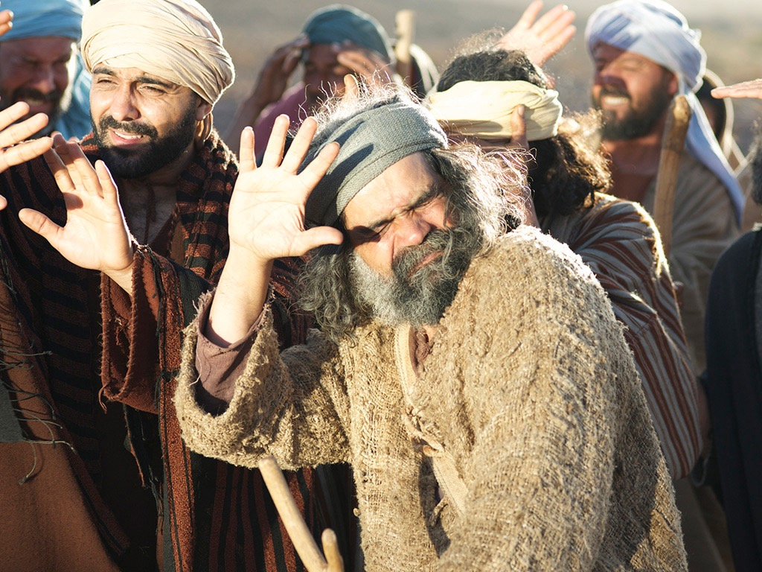

صور كتابية مجانية
أعمال الرسل 1: 1-14
يسوع يصعد إلى السماء

Slide 181
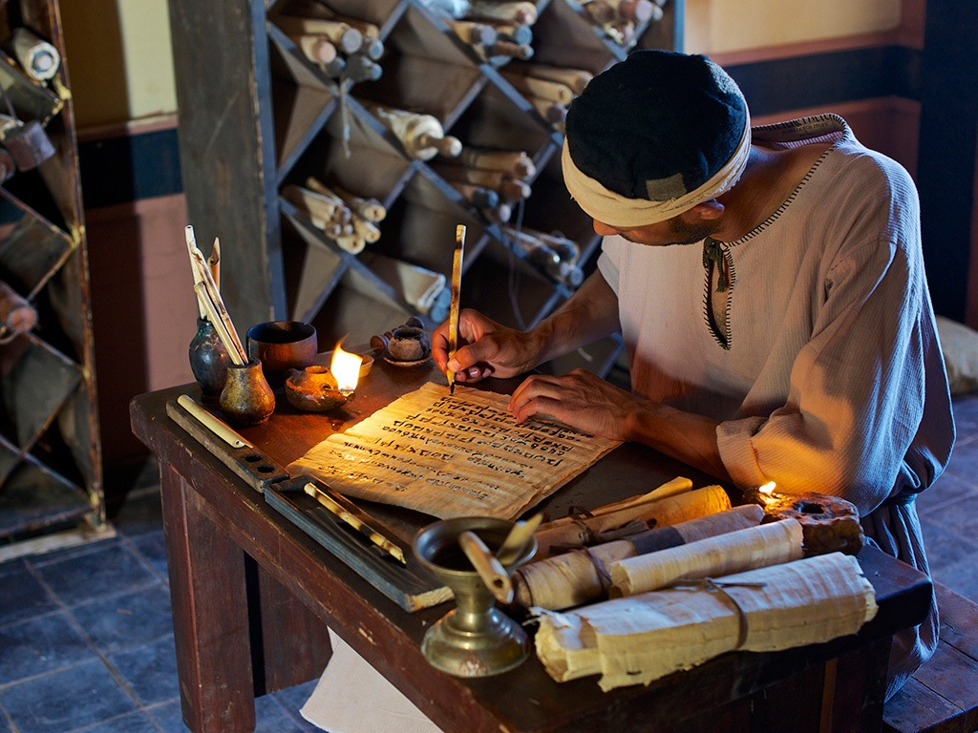
Notes:
We open up his book and see…

Slide 182
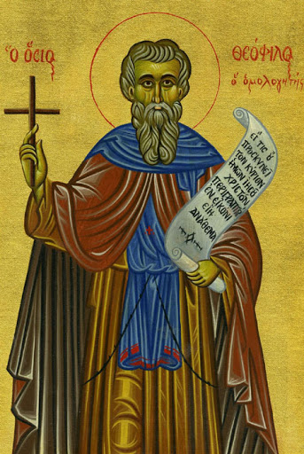
أعمال ١ : ١-٢
1 الكلام الأول أنشأته يا ثاوفيلس عن جميع ما ابتدأ يسوع يفعله ويعلم به
2 إلى اليوم الذي ارتفع فيه بعد ما أوصى بالروح القدس الرسل الذين اختارهم.
Notes:
Jesus had fully trained the disciples for three years and they were ready to go—or at least they thought so (أعمال الرسل 1:1-3).
Who was Theophilus (1)?
This is the only time he is noted in the NT, but his name means “loves God” and so he obviously was a believer.
He likely was a wealthy man who financed Luke to write this two-volume work on Jesus and the Church

Slide 183
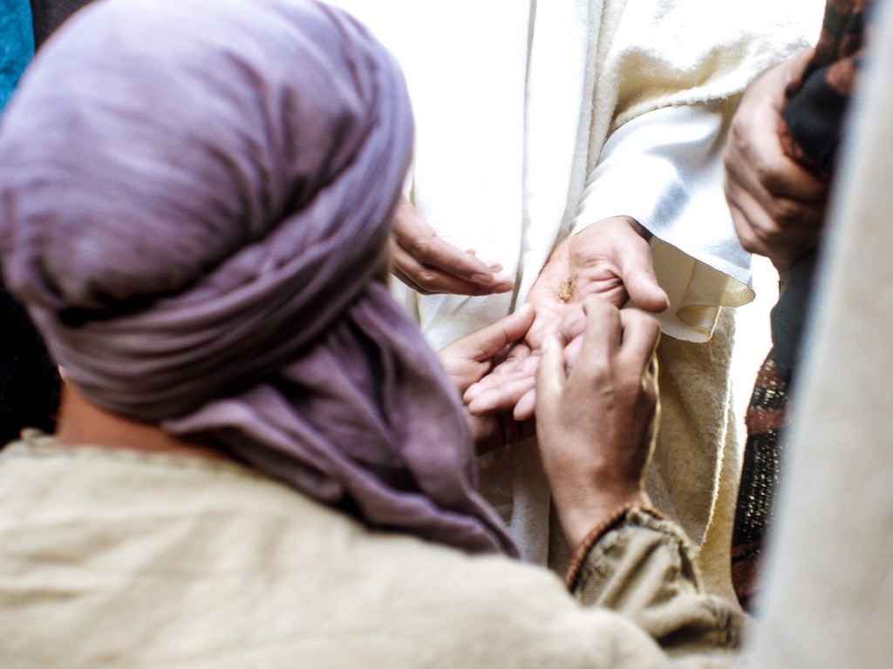
أعمال ١ : ٣أ
الذين أراهم أيضاً نفسه حياً ببراهين كثيرة بعد ما تألم وهو يظهر لهم أربعين يوماً.
Notes:
Theophilus believed in the risen Jesus

Slide 184


Slide 185


Slide 187


Slide 188


Slide 189

اعمال ١ : ٣
الذين أراهم أيضاً نفسه حياً ببراهين كثيرة بعد ما تألم، وهو يظهر لهم أربعين يوماً ويتكلم عن الأمور المختصة بملكوت الله.
Notes:
What was the “kingdom of God” (3)?
The Psalms tell us God has always ruled over the universe and always will.

Slide 190
نظرة عامة على المستقبل
437
العرش
العظيم
الأبيض
(رؤ 20 : 11 - 14)
الإختطاف
(1 تس 4 : 13 - 18)
المجيء الثاني
(زك 14 : 3 - 5)
عصر الكنيسة
الضيقة
(زك 14 : 1 - 2)
الحكم الألفي
(زك 14 : 6 - 21)
جوج وماجوج
(هرمجدون)
(حز 38 - 39)
إرجاع جوج وماجوج
(رؤ 20 : 7 - 10)
Notes:
190
OS-23-Isaiah 1-12-Slide 87
OS-26-Ezekiel 1-39-Slide 247
OS-29-Joel-87
OS-31-Obadiah-142
OS-39-Zechariah-158, 168, 184
NS-22-Rev20-22

Slide 191

مملكة
سياسية حرفية
متى ١٩ : ٢٨
فقال لهم يسوع:
الحق أقول لكم: إنكم أنتم الذين تبعتموني في التجديد، متى جلس ابن الإنسان على كرسي مجده تجلسون أنتم أيضاً على اثني عشر كرسياً تدينون أسباط إسرائيل الاثني عشر.
Notes:
It will be ruled by Messiah where Israel will have prominence over the entire world that will follow the Lord.
________
NS-01-Matt1-14-slide 113
NS-01-Matt15-28-slide 85
NS-05-Acts1-2-slide 191

Slide 192


United Nations Building, New York
Notes:
The UN even has the kingdom text of Isa 1.

Slide 193
حياة طويلة بشكل لا يصدق
ن ت س 424
أش 65 : 20
لا يكون بعد هناك طفل أيام
ولا شيخ لم يكمل أيامه
لأن الصبي يموت ابن مئة سنة والخاطئ يلعن ابن مئة سنة
Notes:
193
OS-23-Isaiah
NS-05-Acts1-2-slide 193

Slide 194

بالنسبة للتلاميذ: انتظروا الروح
أعمال الرسل 1: 4-5
Notes:
Jesus told them to wait for the Spirit’s power (1:4-5).
In other words, don’t go ahead of the Spirit.
God’s best gift to the disciples would be the Spirit’s indwelling (1:4-5).
What does it mean to be “baptized with the Holy Spirit” (5)?
This is not the baptism of the Spirit (never noted in the Bible)—nor the baptism by the Spirit (as Jesus is the agent).
Instead, Jesus would place them into the body of Christ with the Spirit entering their lives forever.

Slide 195

بالنسبة لنا: لا تنتظروا الروح
نحن لا نحتاج أن ننتظر الروح القدس حتى يأتي، لقد جاء في يوم الخمسين، ولم يترك الكنيسة أبداً.
— جون ستوت —
Notes:
John Stott noted, “We do not need to wait for the Holy Spirit to come: he came on the day of Pentecost. He has never left the church.” We will see this in أعمال الرسل 2 next week. Wow! His best gift now is his presence in our bodies!

Slide 196
كيف يمكنك الإنتظار
بترقب في الروح؟
طريقتان
Notes:
Let’s see from أعمال الرسل 1 two ways they were to actively wait in the Spirit. This will teach us two ways to wait today. How can you wait for God’s timing in your life?

Slide 197


كيف يمكنك الإنتظار
بترقب في الروح؟
الشهادة
(أع 1: 6-11)
Notes:
أعمال الرسل 1 provides two habits of godly waiting for us.
(So how can you wait expectantly in the Spirit? First…)
• While you wait, witness (1:6-11).

Slide 198

سؤال رائع ) أعمال ١ : ٦(
أما هم المجتمعون فسألوه قائلين: «يا رب هل في هذا الوقت ترد الملك إلى إسرائيل؟
Notes:
We should witness to everyone until Israel is restored (1:6-8).

Slide 199
الخصائص الرئيسية لسفر أعمال الرسل
١٢٢
  الملكوت
النهاية
30 وأقام بولس سنتين كاملتين في بيت استأجره لنفسه وكان يقبل جميع الذين يدخلون إليه 31 كارزاً بملكوت الله ومعلماً بأمر الرب يسوع المسيح بكل مجاهرة بلا مانع
(أع 28: 30-31)
البداية
أما هم المجتمعون فسألوه قائلين: يا رب هل في هذا الوقت ترد الملك إلى إسرائيل؟
(أعمال ١: 6)

Slide 200
يا رب هل في هذا الوقت ترد الملك إلى إسرائيل؟
أعمال ١ : ٦
Notes:
Why do the disciples ask about a kingdom restored to Israel (6)?
They knew from many OT texts that Messiah would rule over Israel—and they knew that Jesus was that Messiah—so they reasoned that the now resurrected Jesus would restore that kingdom.
One scholar notes, “In the disciples’ minds the outpouring of the Holy Spirit and the coming of the promised kingdom were closely associated. And well they should be, because the Old Testament frequently joined the two (cf. Isa. 32:15–20; 44:3–5; Ezek. 39:28–29; Joel 2:28–3:1; Zech. 12:8–10). When Christ told the disciples of the soon-coming Spirit baptism, they immediately concluded that the restoration of Israel’s kingdom was near in time.”
_______
Stanley D. Toussaint, “Acts,” in The Bible Knowledge Commentary: An Exposition of the Scriptures, ed. J. F. Walvoord and R. B. Zuck, vol. 2 (Wheaton, IL: Victor Books, 1985), 354.

Slide 201

إجابة رائعة ) أعمال ١ : ٧(
فقال لهم:
ليس لكم أن تعرفوا الأزمنة والأوقات التي جعلها الآب في سلطانه
Notes:
How does Jesus correct their understanding of Israel’s restoration (7)?
Does Jesus say that they had the wrong idea about the kingdom?
Does Jesus say, “Oh, you stiff-necked and dull disciples? When are you going to see that my kingdom is not a political one. It’s spiritual only!”
But he doesn’t say that it is only spiritual. He affirms their understanding of what the kingdom is. He just corrects the timing of that kingdom. It wasn’t going to happen then but only when the Father determines. They just needed to wait.
But in verse 8 he tells them what to do until the kingdom for Israel arrives: WITNESS!

Slide 202

تكونون لي شهوداً في
أعمال ٨:١
لكنكم ستنالون قوة متى حل الروح القدس عليكم وتكونون لي شهوداً في أورشليم وفي كل اليهودية والسامرة وإلى أقصى الأرض
Notes:
So what was the commission for the disciples (8)?
They were NOT to preach.
They were NOT to teach.
They were simply to WITNESS what they experienced. Isn’t that freeing?

Slide 203

وقفة ( دور )الشاهد
Notes:
It’s not hard to witness to what you have seen—
Wiersbe notes, “’Witness’ is a key word in the Book of أعمال الرسل and is used twenty-nine times as either a verb or a noun. A witness is somebody who tells what he has seen and heard (أعمال الرسل 4:19–20). When you are on the witness stand in court, the judge is not interested in your ideas or opinions; he only wants to hear what you know. Our English word Witness
martyr comes from the Greek word translated ‘witness,’ and many of God’s people have sealed their witness by laying down their lives.”
____________
Warren W. Wiersbe, The Bible Exposition Commentary, vol. 1 (Wheaton, IL: Victor Books, 1996), 403.

Slide 204
أعمال ٨:١
أقصى الأرض
لكنكم ستنالون قوة متى حل الروح القدس عليكم وتكونون لي شهوداً في أورشليم وفي كل اليهودية والسامرة وإلى أقصى الأرض
السامرة
أورشليم
اليهودية
Notes:
What is the significance of the threefold regions (8)?
Geographically, they go from the near to the far.
By size, it begins with a city, goes to regions and then beyond regions.
Culturally, they begin with the familiar and stretch to the unfamiliar.
Chronologically, it begins in AD 33 and finishes in AD 62—as well as to today.
__________
NS-05-Acts1-2-slides 63, 204

Slide 205
Bible Lands Blank Map
الإمبراطورية الرومانية
لكنكم ستنالون قوة متى حل الروح القدس عليكم وتكونون لي شهوداً في أورشليم وفي كل اليهودية والسامرة وإلى أقصى الأرض
أقصى الأرض
السامرة
أورشليم
اليهودية
© https://www.deviantart.com/sharklord1/art/Alt-Roman-Empire-Provinces-701148110
Notes:
Linguistically, Hebrew/Aramaic moves to Greek/Latin/others.

Slide 206

Notes:
“After saying this…

Slide 207

Notes:
he was taken up into a cloud while they were watching…

Slide 208

Notes:
… and they could no longer see him” (1:9 NLT).

Slide 209

Notes:
“As they strained to see him rising into heaven, two white-robed men suddenly stood among them.”

Slide 211


Slide 212

Notes:
God began the Church right at home for the first believers (أعمال الرسل 1–2).
He prepared Jews to first reach Jews (أعمال الرسل 1).

Slide 213

استخدمت بإذن رسمي
إنجيل
متى
إنجيل
مرقس
إنجيل
لوقا
إنجيل
يوحنا
نظرًا لإنتاج Lumo لمواد النشر الخاصة به ، نأسف لإبلاغك بأنه لا يمكننا ترخيص صورنا لعملاء آخرين خارج
freebibleimages.org
هذه الصور غير مرخصة لإعادة استخدامها في الفيديو أو النشر أو الوسائط الأخرى. لا يمكن إعادة توزيع الصور والملفات التي تم تنزيلها من خلال أي موقع ويب آخر غير freebibleimages.org أو استخدامها في أي سياق تؤدي فيه الرسالة المصاحبة إلى تقويض الإيمان المسيحي والإنجيل.
لا يمكن استخدام الصور إلا في العروض التقديمية التعليمية والمدونات ووسائل التواصل الاجتماعي ، وكلها يجب أن تكون مصحوبة بالإشارة إلى
www.LumoProject.com.
Picture courtesy of BBM
© All Rights Reserved.
www.bigbookmedia.com

Slide 214
الملاكان (أعمال الرسل 1: 11)
Notes:
“Men of Galilee,” they said, “why are you standing here staring into heaven? Jesus has been taken from you into heaven, but someday he will return from heaven in the same way you saw him go!” (أعمال الرسل 1:11 NLT).
What is the significance of Jesus ascending (9-11; cf. Toussaint, BKC)?
This ended the ministry of Jesus on earth.
This began the ministry of Jesus in heaven at God’s right hand (أعمال الرسل 2:33–36; 5:30–31; Heb. 1:3; 8:1; 12:2).
This continued the ministry of Jesus through his disciples.
This fulfilled the promise of Jesus to leave so the Comforter could come (stay tuned for that in أعمال الرسل 2).
______
Stanley D. Toussaint, “أعمال الرسل,” in The Bible Knowledge Commentary: An Exposition of the Scriptures, ed. J. F. Walvoord and R. B. Zuck, vol. 2 (Wheaton, IL: Victor Books, 1985), 354.

Slide 215
الروح يغادر ويرجع
656
حز 8: 4، 9: 3، 10: 4، 10: 18-19، 11: 23
لو 19: 37، 24: 50، أع 1: 10
أع 1: 11، زك 14: 4، حز 43: 1-5
Notes:
The Mount of Olives repeatedly plays a vital role in biblical prophecy. Ezekiel last saw the glory of God leave the temple and land on this mount. More than 500 years later, some Galilean Jews last proclaimed Jesus as Messiah on the Mount of Olives at the Triumphal Entry days before Jerusalem's leaders had him crucified, but Christ rose and returned to the Mount of Olives and ascended from there. The next time Jesus will be seen on earth is at this same Mount of Olives!
___________
Common Arabic-286
BE-38-Zechariah-126
OS-26-Ezek40-48-slide 114
OS-38-Zechariah-179
NS-03-Luke13-14-slide 111
NS-05-Acts1-2-slide 215

Slide 216

كيف يمكنك الإنتظار
بترقب في الروح؟
الصلاة
(أع 1: 12-26)
الشهادة
(أع 1: 6-11)
Notes:
How are you testifying to what Jesus has done for you while you wait for his return?
Do you talk to people about Christ?
Don’t just wait without a gait. Keep walking and witnessing.
Besides witnessing, what is the other way to wait expectantly?)
• While you wait, pray (1:12-26).
[Don’t be paralyzed by inaction—be prayerful with action.]

Slide 217

صلاة العلية
Notes:
The believers gathered to pray for their ministry (1:12-14).
Like them, we also meet in an Upper Room!

Slide 218

صلاة العلية
أعمال الرسل 1: 14
Notes:
Is the prayer of the disciples an example for us to follow (12)? Why not? Next week in أعمال الرسل 2 we will see the amazing result!

Slide 219

مؤرخ النهضة ج. إدوين أور
لم تبدأ يقظة روحية عظيمة في أي مكان في العالم بعيداً عن الصلاة المتحدة – يصلي المؤمنون بمثابرة من أجل النهضة

Slide 220

اختيار متياس
أعمال الرسل 1: 15-26
Notes:
Peter followed God’s leading to replace Judas with Matthias (1:15-26).
Did the disciples do the right thing by replacing Judas (12-26)?
The text strongly implies that it was proper, as Jesus said that the rule over Israel would need the 12 apostles (Matt 19:28). Paul saw himself as distinct from this group and it is an argument from silence to say that we never hear of Matthias again, as we only hear of Peter and James again!
But أعمال الرسل never records other disciples ever being replaced as they died off.

Slide 221

ألقوا القرعة (أعمال الرسل 1: 26)
Notes:
Was the casting of lots an indication that we should make decisions in the same way (26)?

Slide 222

إلقاء القرعة اليوم؟
Notes:
This only describes what they did rather than telling us what we should do as we do not see it practiced again or ever commanded.
Maybe the fact that Matthias is never heard about again shows this practice was not significant.

Slide 223

انتظر مصلياً
Notes:
What does active waiting in prayer look like for you?
What have you given up praying for? Why?
God moved me to wait in prayer for my step-father, who was probably the most resistant person I have known. Talk about waiting! I prayed for him for 47 years until in 2020 he finally trusted Christ with me the last time I saw him—just three months before he faced God.

Slide 224
كيف يمكنك الإنتظار
بترقب في الروح؟
Notes:
(So back to our original question: How can you wait expectantly in the Spirit?)

Slide 225

الفكرة الرئيسية في أعمال الرسل 1
اشهد مصليّاً بينما تنتظر
Notes:
Put wait in your gait!

Slide 226
كيف يمكنك الإنتظار
بترقب في الروح؟
الصلاة
(أع 1: 12-26)
الشهادة
(أع 1: 6-11)
Notes:
How are you testifying to what Jesus has done for you while you wait for his return?
Do you talk to people about Christ?
Don’t just wait without a gait. Keep walking and witnessing.
Besides witnessing, what is the other way to wait expectantly?)
• While you wait, pray (1:12-26).
[Don’t be paralyzed by inaction—be prayerful with action.]

Slide 227

The Witness Stand
كيف تستطيع أن تشهد مصليّاَ بينما تنتظر الآن؟
Notes:
It’s not hard to witness to what you have seen—

Slide 228

ابدأ حيث أنت

Slide 229
من هي أورشليمك؟
من هم الذين تصلي لأجلهم حتى يثقوا بالمسيح؟
من الذين يجب أن تصلي لأجلهم؟

Slide 230
وصفة لنجاح الكنيسة (أعمال الرسل 1)
الأشخاص | كان الناس دائماً هم خطة الله لتوصيل رسالته (1: 2، 8، 11، 13-14، 21-26)
الصلاة | كانت الصلاة أول وأفضل خطوة في كل قرار في الكنيسة الأولى (1: 14، 24-26)
الإستعداد | أظهر الرسل معرفة وإيماناً بالكتب المقدسة، يجب أن يتم تعلم كلمة الله والثقة بها وطاعتها وتطبيقها في ظروف الحياة (1: 1-4، 7-8، 16، 20)
القوة | قوة الروح القدس التي وعد بها المسيح هي أساس قدرة الكنيسة على تتميم أشياء عظيمة له (1: 8)
الوعد | يجب أن تحيا الكنيسة دائماً في الواقع الواعي للمخلص العائد الذي سوف يرجع بنفس الطريقة التي ذهب بها (1: 9-11)
النمط | مهمتنا ليست أن نكون وعاظاً بقدر ما هي أن نكون شهوداً، يقول الشاهد ما يراه وما يسمعه، نحن نقول الأخبار وننشر الأخبار (1: 8، 11)
مقتبس من جيريمي تشيو، مدرسة شرق آسيا للاهوت، سنغافورة

Slide 231
Black

Slide 232


وعظ العهد الجديد • BibleStudyDownloads.org
أحصل على هذا العرض التقديمي مجاناً
Notes:
NP NT Preaching (np) Arabic

Slide 233
Slides on
أعمال الرسل 2
Notes:
The Spirit then gathered them to start the Church (أعمال الرسل 2).

Slide 234

قوة
الروح
أعمال الرسل 2
د. ريك جريفيث • مؤسسة الدراسات اللاهوتية الأردنية
CICFamily.com • BibleStudyDownloads.org

Slide 235

هل توافق؟
يسير معظمنا في هذه الحياة واثقين في قوتنا الشخصية
يسير معظمنا في هذه الحياة بدون الوثوق نهائياً في الله أنه يعمل شيئاً عظيماً
يحتاج معظمنا إلى اختراق يتجاوز رتابتنا لكننا لا تثق في الله لتحقيق ذلك.
Notes:
BIG: (Someone said that if you tell others your dream for your life and they don’t laugh, then it isn’t big enough!)

Slide 236
رؤيتنا
حب الأمم
حب الكنيسة
حب
الله
Notes:
Repentance will bring restoration in a church: God wants our church to really trust him.
We still don’t see our need for him as we don’t see our need to pray.
We also need to be involved in his work: missions, teaching, accountability groups, finances, etc.
——————————
BE-05-Deut-82
OP-05-Deut-71
OS-05-Deut-237
OS-29-Joel-128

Slide 237
أخبار سارة
متحركة
عمل الله من خلال الكنيسة الأولى
أعمال الرسل
Notes:
Our new series on أعمال الرسل begins today that we are calling “Good News on the Move.”

Slide 238

في انتظار الإختراق

Slide 239

خلفية أعمال الرسل 2

Slide 240

اجتماع العلية
Notes:
In Acts 1, we saw that Jesus told his followers to wait in Jerusalem for the Spirit. The early believers met together in prayer and expectation for God to work. Does that not make sense to wait for the Spirit?

Slide 241

لماذا نخضع للروح؟
3 أسباب
Notes:
What reasons can we find in Acts 2 to live in constant dependence upon the Holy Spirit?

Slide 242
الروح يعكس بابل (1-13)
لماذا نخضع للروح؟
أعمال الرسل 2
Notes:
God uses his Holy Spirit to resolve the problem of the confusion of languages of Genesis 11.

Slide 243


4-07 Tower of Babel Map 02277
برج بابل
العراق
برج بابل
موقع محتمل
Notes:
243
243
Our confusion of languages stems from the city of Babylon where people proudly sought to reach God by their own efforts. God judged them by giving them different languages.

Slide 244

Tower of Babel 02275
تكوين 11: 2-6
Notes:
Created: September 2005.

Slide 245

برج بابل (تكوين 11)
الدين
139
النظرة البدائية للبرج

Slide 246

برج الزقورة

Slide 247

4-06 A-Tower of Babel Doomed 02276
هذا
المشروع
فاشل
بابل اليومية
البرج في ورطة
مطلوب
مترجمين
لغات
Notes:
247
247
They lost their understanding of God, so God caused them to lose their understanding of each other.

Slide 248

4-11 Hello World 02280
تكوين 11: 7
Notes:
248

Slide 249

Map—post-flood dispersion
تشتت بابل

Slide 250

Gen. 11:9 NAS
تكوين ١١ : ٩
لذلك دعي اسمها بابل لأن الرب
هناك بلبل لسان كل الأرض، ومن هناك بددهم الرب على وجه كل الأرض

Slide 251

الشتات اليهودي في يوم الخمسين
132
أعمال الرسل 2
Notes:
God spread the Jews throughout the Roman Empire and beyond. They were bilingual, speaking the tongues of their lands as well as knowing Aramaic. The Lord gave Jews three pilgrimage feasts when they were to appear before him in Jerusalem, so Jews from all over the place traveled each spring to Israel's capital.

Slide 252

حلّ الروح في يوم الخمسين
(أعمال الرسل 2: 1- 13)

Slide 253

ملأت الريح المكان (أعمال الرسل 2: 2)

Slide 254

ألسنة من نار (أعمال الرسل 2: 3)

Slide 255


سبَّح الرسل الله بلغات لم يتعلموها أبداً (أع 2)
المصرية
الفارسية
العربية
المديانية
اللاتينية
الخ ...

Slide 256

اليهود في يوم الخمسين – أعمال الرسل 2: 9- 11
132
روما (13)
بنطس (7)
كبادوكيا (6)
آسيا (8)
فريجيا (9)
فرثيىة(1)
بمفيليا (10)
بين النهرين (4)
كريت (14)
مادي (2)
عيلام (3)
أورشليم
(12) القيروان
اليهودية (5)
آسيا––مقاطعات الامبراطورية الرومانية
مادي––مقاطعات امبراطورية بارثيا
مصر (11)
روما––مدن
كريت ––جزر
العربية (15)
أميال
0
200
400
600
800
1000
(1) (2) (3) الخ يدل على التسلسل في أعمال الرسل 2: 9-11
كيلومترات
0
300
600
900
1200
1500
Notes:
بلغ عدد اليهود في روما 40000 نسمة في عهد أغسطس (30 ق. م - 14 ميلادي)، لذلك كان هؤلاء أقلية كبيرة. لا نعرف حقًا من الذي بدأ بالفعل الكنيسة في روما، لكن من المحتمل أن بعض هؤلاء من اليهود الذين عادوا إلى روما بعد حلول الروح القدس في يوم الخمسين في أورشليم. وهؤلاء بدورهم قادوا الأمم إلى الإيمان أيضًا.
______________
ES-25-Shared Land Theology—27
NS-05-Acts1-2—257

Slide 257
التكلم بألسنة في أعمال الرسل
١٢٣
(توسان ، تعليق معرفة الكتاب المقدس ، ٢:٤٠٨ ، مقتبس)
Text | متكلمين | مستمعين | علاقتها بالخلاص | السبب
٢: ١-٤ | الرسل | اليهود غير المخلصين يوم الخمسين | بعد الخلاص | تحقق لليهود من تحقيق يوئيل 2
٨: ١٤-١٧ | السامريون | اليهود المخلصين ولكن يشكون في خطة الله ( بطرس ) | بعد الخلاص | تحقق من قبول الله لليهود للسامريين
١٠: ٤٤-٤٧ | الوثنيون (كرنيليوس وآخرون) | اليهود المخلصين ولكن يشكون في خطة الله ( بطرس ) | وقت الخلاص | تحقق من قبول الله لليهود للأمم
١٩: ١-٧ | مؤمني العهد القديم بالمسيح | اليهود الذين بحاجة لتأكيد رسالة الإنجيل | وقت الخلاص | تحقق من صحة رسالة الله لليهود من خلال بولس
Notes:
The early church received the Spirit in a variety of ways in Acts—sometimes before and sometimes after salvation. The common element was that speaking in tongues validated the gospel message for Jews as is promised in 1 Corinthians 14:21-22. The pattern of group reception did not repeat itself after Acts since all believers now have the Spirit at salvation (1 Cor 12:13). Each time that a new group received the Spirit, they also had the accompanying sign of speaking in other languages.
______________
HS-04-Indwelling-47
NS-05-Acts1-2—slide 50, 258

Slide 258
مقارنة الألسنة في أعمال الرسل وكورنثوس الأولى
161 ت ت
وجه المقارنة | الألسنة في أعمال | الألسنة في 1 كورنثوس
كلاهما يتحدثان باللغات الأجنبية المعروفة | تم التكلم بلغات العالم الروماني (أع 2: 7-11) | بما أن نفس المصطلح (glossa) يستخدم فيجب أن نفترض أن طبيعة الموهبة هي نفسها
كلاهما يعملان كعلامة لغير المؤمنين | حث السامعين على قبول المغفرة (أع 2: 38). | احتاج غير المؤمنين في الجماعة إلى ترجمة الألسنة للبركة (1 كو 21:14-22).
كلاهما لديه الله كمصدر وليس الذات | المتكلمون بالألسنة لم يحاولوا الحصول على الموهبة (أع ٢: ٢) | الألسنة ضمن مواهب الروح (1 كو 12-14)
Notes:
Both similarities and differences exist between these two signs from God.
_______________
BS-16-Principles of Interpretation-80
NS-05-Acts1-2—slide 259
NS-06-1Cor10-16—slide 292

Slide 259
التباينات بين الألسنة في أعمال و1 كورنثوس
161 ت ت
التباين | الألسنة في أعمال | الألسنة في 1 كورنثوس
سيطرة المتكلم | مسيطر عليها | غير مسيطر عليها
أعطيت لِ | مجموعات فقط | الأشخاص الحاصلين على الموهبة
الظاهرة المرئية | ريح ونار في المرة الأولى (أعمال 2: 2) | غير موجودة
عدد المرات لكل شخص | مرة واحدة | متكررة
الفاهمين | المتكلمين المحليين | الحاصلين على موهبة الترجمة
الترجمة | ليست موهبة طبيعية | نعم (موهبة الترجمة الطبيعية)
التواريخ | 33 – 53 م (أع 2-19) | 56 م
متى حدثت | غالباً عند الخلاص | غالباً بعد الخلاص
الإستخدام | استخدمت دائماً بشكل مناسب | أسيء استخدامها غالباً
القيود | لا يوجد | البعض: فقط 2-3 لكل خدمة، كل واحد بدوره، يحتاج إلى مترجم (1 كو 14: 27).
Notes:
Both similarities and differences exist between these two signs from God.
_______________
BS-16-Principles of Interpretation-81
NS-05-Acts1-2—slide 260
NS-06-1Cor10-16—slide 293

Slide 260
الألسنة مقابل النبوة
161م
الألسنة | النبوات | التناقضات
أدنى منزلة ( 14: 5أ) | أعلى مقاماً (14: 1 ) | المتحدث
الموهبة الأقل أهمية (١٢ :٢٨) | ثاني أهم موهبة (١٢ :٢٨) | العلاقة مع المواهب الأخرى
أجنبية (14: 10) | اللغة الدارجة ( 14: 19) | اللغة المستخدمة
ترجمة الالسنة (14: 27-28, 12: 30) | تمييز أرواح (14: 29, 12: 10) | الموهبة الملازمة لها
غير معروف: ينطق بالأسرار بروحه ... روحي تصلّي ولكن عقلي بلا ثمر (١٤ : ٢ ب ، ١٤) | معروف: أصلي بروحي [و] بذهني (١٤: ١٥ ، ١٩) | معرفة المتحدث باللغة التي يتم التحدث بها
ضار: لا يستطيع الناس أن يفهموا وبالتالي لا يبنون (١٤: ١٦-١٧، ٢٣، ٢٨) | عظيم: يمكن للناس أن يفهموا وبالتالي يبنون(١٤: ٥ ب ، ٢٤-٢٥) | القيمة (بدون تفسير)
ذاتي فقط (١٤: ٤ أ ؛ قارن ١٠: ٢٤ ؛ ١٢ : ٧ ، ١١) | الكنيسة بأكملها (14 : 4 ب) | التنوير (بدون تفسير)

Slide 261
الألسنة مقابل النبوة
161م
الألسنة | النبوات | التناقضات
الله (14: 2) | الإنسان (14: 3) | اتجاه الكلام هو لِ .
الإعلان، المعرفة، النبوة، كلمة الإرشاد (١٤: ٦) | التقوية والتشجيع والراحة (14: 3 ب) | النتيجة في الاخرين
الكلام (14: 6)، الصلاة (14:14)، التسبيح (14: 16)، الغناء؟ (14 :15 ب) | التنبؤ بالمستقبل ، كلام علم أو إعلان الحقيقة العقائدية (١٤: ١٩) | نوع الإتصال
علامة لليهود غير المؤمنين (١٤: ٢١-٢٢ أ) | رسالة للمؤمنين (١٤ :٢٢ ب) | الهدف
اثنين أو ثلاثة رسائل من الألسنة في كل خدمة (14: 27 أ)، والتحدث بترتيب (14: 27 ب) . شخص ما يجب أن يفسر (14: 27 ج - 28) | رسالتان أو ثلاث رسائل نبوية في كل خدمة (14: 29أ) ، والتحدث بترتيب (14: 30-31) ، فحص ما يقال (14: 29ب ، 32) | الحدود
سلبي: لا تمنع الألسنة (14: 39ب) | إيجابي: كن حريصًا على التنبؤ (١٤: ٣٩أ) | النصيحة
ذاتي: صوت متوسط ( 13: 8 ب) | شخص آخر غير الذات: المبني للمجهول ( 13: 8 أ) | التوقف المستقبلي

Slide 262

This Photo by Unknown Author is licensed under CC BY-NC-ND

Slide 263

يوم الخمسين عكس بابل
تشتيت
إتحاد
إرباك
فهم
تسبيح البشر
تسبيح الله
تمرد
خضوع
وارين ويرزبي، التعليق التفسيري للكتاب المقدس
Notes:
Warren Wiersbe notes, “Why did God do this? For one thing, Pentecost was a reversal of the judgment at the Tower of Babel when God confused man’s language (Gen. 11:1–9).
• United
God’s judgment at Babel scattered the people, but God’s blessing at Pentecost united the believers in the Spirit.
• Understood
At Babel, the people were unable to understand each other; but at Pentecost, men heard God’s praises and understood what was said.
• Praise God
The Tower of Babel was a scheme designed to praise men and make a name for men, but Pentecost brought praise to God.
• Submission
The building of Babel was an act of rebellion, but Pentecost was a ministry of humble submission to God. What a contrast!

Slide 264

الإنجيل لكل العالم
روح المسيح هو روح الإرسالية، وكلما اقتربنا منه
يجب أن نصبح أكثر قوة في الإرساليات
— هنري مارتن —
Notes:
“Another reason for this gift of tongues was to let the people know that the Gospel was for the whole world. God wants to speak to every person in his or her own language and give the saving message of salvation in Jesus Christ. The emphasis in the Book of أعمال الرسل is on worldwide evangelization, ‘unto the uttermost part of the earth’ (أعمال الرسل 1:8). ‘The Spirit of Christ is the spirit of missions,’ said Henry Martyn, ‘and the nearer we get to Him, the more intensely missionary we must become’” (Wiersbe, BEC).

Slide 265

يوم الخمسين (أعمال 2) كان وقت سكنى جماعية
Notes:
The Bible refers to the indwelling as a community indwelling, and, if so, then it must also be individual.
___________
HS-04-Indwelling-23
NS-02-Acts1-2—266

Slide 266



عدد سكان الإمبراطورية = 55 مليون
97
الإمبراطورية الرومانية
الأمم: 51 مليون
اليهود: 4 مليون

Slide 267
Languages of the Empire
97
لغات الإمبراطورية
الإمبراطورية الرومانية
اللاتينية
اليونانية
الآرامية
العبرانية
Notes:
• Here is Rome. What language was spoken in Rome?
• Latin was the main administrative language of the Empire.
• Israel was a tiny province on the eastern front. What language?
• Hebrew was historically spoken in Israel.
• But in the Intertestamental Era, Aramaic became the trade language of the Middle East.
• Yet Greek remained the main language spoken throughout the Roman Empire as the Romans did little to change this pattern from the Greek Era.

Slide 268


Slide 269


This Photo by Unknown Author is licensed under CC BY-SA
This Photo by Unknown Author is licensed under CC BY

Slide 270


طلاب كلية الكتاب المقدس سنغافورة
الولايات المتحدة الأمريكية
منغوليا
اليابان
كوريا
الصين
هونغ كونغ
ميانمار
الهند
تايلاند
فيتنام
الفلبين
ماليزيا
سنغافورة
كلية الكتاب المقدس سنغافورة
أندونيسيا
Notes:
These faithful leaders are from about 25 countries who come to us in Singapore for masters and doctoral-level training. We train them to build into others back in their home countries.

Slide 271

نظام ملف الواجبات
Notes:
Too often students simply look at the grade on their research paper and toss it into this type of file system. There must be a better way!

Slide 272

BibleStudyDownloads.org
7
Notes:
My SBC teaching has resulted in Bible teaching and study materials—mostly PowerPoint—in 49 languages! All a teacher needs to do is to click on a file and it downloads for free to teach any book of the Bible and many other subjects.

Slide 273

BibleStudyDownloads.org
7
ترجمات في 52 لغة
Notes:
Here are 9 languages featured.

Slide 274
الروح يعكس بابل (1-13)
لماذا نخضع للروح؟
الروح يثبت يسوع (14-41)
أعمال الرسل 2

Slide 275
Notes:
The Holy Spirit enlightens us to the messianic identity of Jesus.

Slide 276


Our People
9
حزيران 2021
90 شخص من 16 أمة

Slide 277

شعب الطرق المتقاطعة• حزيران 2021
المملكة المتحدة
المملكة المتحدة
روسيا
هولندا
منغوليا
إيطاليا
فرنسا
كوريا
هونغ كونغ
لبنان
مصر
اليابان
الصين
مينامار
ألمانيا
تايوان
كندا
الهند
أمريكا
تايلاند
أثيوبيا
ماليزيا
زيمبابوي
جنوب أفريقيا
الفلبين
سنغافورة
أندونيسيا
كنيسة الطرق المتقاطعة
أستراليا
نيوزيلاندا
كينيا
Notes:
لدينا حوالي 20% من الهنود في كنيستنا, نقدم الشكر للقديس توما الذي تغلب على شكه ليشهد ليسوع في الهند
Our June 2021 church of 90 people stem from 16 different countries around the world: Australia (David & Fiona), China (Jianji), Egypt (Tamara), France (Valentin), Korea (Grace Kim), India (Cynthia), Indonesia (Rena), Kenya (Jacqueline Ngare), Nepal (Joshua Limbu), Netherlands (Toes), Singapore (Albina), South Africa (Melody Hertenberger), Taiwan (Maple), Thailand (Mae), UK (James & Gabi), USA (Jim & Jacqui).
This does not include people who have recently attended only once:
Nor does it include missionaries living back in their countries but still are members of CIC: Maple (Taiwan), Budmaa (Mongolia)
Previous: Canada (Gloria Lee), Ethiopia (Lele), Malaysia (Aston, Naomi), Netherlands (Dies & Desiree), Philippines (Micah), South Africa (Melody),

Slide 278

يوئيل 2: 28-29 في العهد الجديد (أعمال 2)
579
بل هذا ما قيل بيوئيل النبي
(أعمال 2: 16)
Notes:
In the day of the LORD, God will send the indwelling of the Spirit upon all Jews and celestial signs [when the Jewish nation repents at the return of Christ] (2:28-32).

Slide 279

يوئيل 2: 28-29
579
28 ويكون بعد ذلك أني أسكب روحي على كل بشر فيتنبأ بنوكم وبناتكم ويحلم شيوخكم أحلاماً ويرى شبابكم رؤى
29 وعلى العبيد أيضاً وعلى الإماء أسكب روحي في تلك الأيام

Slide 280

يوئيل 2: 30-31
وأعطي عجائب في السماء والأرض دماً وناراً وأعمدة دخان تتحول الشمس إلى ظلمة والقمر إلى دم قبل أن يجيء يوم الرب العظيم المخوف
579
Notes:
God notes these phenomena in the skies which were NOT at Pentecost in Acts 2. This clues us in that only the first part of the prophecy was fulfilled then in the outpouring of the Spirit. The rest will be fulfilled when Christ returns and the “terrible day of the LORD arrives.”

Slide 281
يوئيل 2: 32
ويكون أن كل من يدعو باسم الرب ينجو لأنه في جبل صهيون وفي أورشليم تكون نجاة كما قال الرب وبين الباقين من يدعوه الرب
579

Slide 282

تركيز
القيامة
(أعمال الرسل 2: 22-36)
تثبت سكنى الروح أن يسوع هو المسيا قد قام إلى الحياة (22-36)

Slide 283

لأنك لن تترك نفسي في الهاوية لن تدع تقيك يرى فساداً
(مز 16: 10)
لاحظ بطرس هذا كنبوة مستقبلية عن قيامة المسيح (أعمال الرسل 2)
Notes:
Acts 2:22 NLT “People of Israel, listen! God publicly endorsed Jesus the Nazarene by doing powerful miracles, wonders, and signs through him, as you well know. ²³ But God knew what would happen, and his prearranged plan was carried out when Jesus was betrayed. With the help of lawless Gentiles, you nailed him to a cross and killed him. ²⁴ But God released him from the horrors of death and raised him back to life, for death could not keep him in its grip. ²⁵ King David said this about him:
‘I see that the LORD is always with me.
I will not be shaken, for he is right beside me.
²⁶ No wonder my heart is glad,
and my tongue shouts his praises!
My body rests in hope.
²⁷ For you will not leave my soul among the dead
or allow your Holy One to rot in the grave.
²⁸ You have shown me the way of life,
and you will fill me with the joy of your presence.’
Acts 2:29 “Dear brothers, think about this! You can be sure that the patriarch David wasn’t referring to himself, for he died and was buried, and his tomb is still here among us. ³⁰ But he was a prophet, and he knew God had promised with an oath that one of David’s own descendants would sit on his throne. ³¹ David was looking into the future and speaking of the Messiah’s resurrection. He was saying that God would not leave him among the dead or allow his body to rot in the grave.
_______________
OC-19-Daniel Authorship-57
OS-19-Psalms-263
NS-05-Acts1-2-slide 283

Slide 284
36 فليعلم يقيناً جميع بيت إسرائيل أن الله جعل يسوع هذا الذي صلبتموه أنتم رباً ومسيحاً. 37 فلما سمعوا نخسوا في قلوبهم وقالوا لبطرس ولسائر الرسل: ماذا نصنع أيها الرجال الإخوة؟
أعمال ٢ : ٣٦-٣٧

Slide 285
38 فقال لهم بطرس : «توبوا وليعتمد كل واحد منكم على اسم يسوع المسيح لغفران الخطايا فتقبلوا عطية الروح القدس.39 لأن الموعد هو لكم ولأولادكم ولكل الذين على بعد كل من يدعوه الرب إلهنا.
أعمال ٢ : ٣٨-٣٩

Slide 286
40 وبأقوال أخر كثيرة كان يشهد لهم ويعظهم قائلاً: أخلصوا من هذا الجيل الملتوي 41 فقبلوا كلامه بفرح واعتمدوا وانضم في ذلك اليوم نحو ثلاثة آلاف نفس.
أعمال ٢ : ٤٠-٤١

Slide 287
اثبات الروح للمسيح باعتباره المسيا
له مضامين لكل منا
غير المؤمنين: هل خلصك؟

Slide 288

Peter Led 3000 to Christ at Pentecost
فقبلوا كلامه بفرح واعتمدوا وانضم في ذلك اليوم نحو ثلاثة آلاف نفس.
أعمال ٢ : ٤١

Slide 289
اثبات الروح للمسيح باعتباره المسيا
له مضامين لكل منا
غير المؤمنين: هل خلصك؟
المؤمنون: هل غيَّرك؟

Slide 290
المؤمنون مختلفون لكنهم لا يزالون جزء من جسد واحد (12: 13)
لأننا جميعنا بروح واحد أيضاً اعتمدنا إلى جسد واحد، يهوداً كنا أم يونانيين عبيداً أم أحراراً، وجميعنا سقينا روحاً واحداً.
(1 كو 12: 13)
Notes:
290

Slide 291

19 أم لستم تعلمون أن جسدكم هو هيكل للروح القدس الذي فيكم الذي لكم من الله وأنكم لستم لأنفسكم 19 لأنكم قد اشتريتم بثمن فمجدوا الله في أجسادكم وفي أرواحكم التي هي لله
(1 كو 6: 19-20)
Notes:
One of the greatest ways we witness for Jesus is how we treat our bodies.

Slide 292
الروح يعكس بابل (1-13)
لماذا نخضع للروح؟
الروح يثبت يسوع (14-41)
الروح يوحدنا (42-47)
أعمال الرسل 2

Slide 293
42 وكانوا يواظبون على تعليم الرسل والشركة وكسر الخبز والصلوات 43 وصار خوف في كل نفس، وكانت عجائب وآيات كثيرة تجرى على أيدي الرسل.
أعمال ٢ : ٤٢-٤٣

Slide 294
44 وجميع الذين آمنوا كانوا معاً وكان عندهم كل شيء مشتركاً. 45 والأملاك والمقتنيات كانوا يبيعونها ويقسمونها بين الجميع كما يكون لكل واحد احتياج.
أعمال ٢ : ٤٤-٤٥

Slide 295
46 وكانوا كل يوم يواظبون في الهيكل بنفس واحدة، وإذ هم يكسرون الخبز في البيوت، كانوا يتناولون الطعام بابتهاج وبساطة قلب 47 مسبحين الله ولهم نعمة لدى جميع الشعب، وكان الرب كل يوم يضم إلى الكنيسة الذين يخلصون.
أعمال ٢ : ٤٦-٤٧

Slide 296

أعمال الرسل 2:42
A Key Verse

Slide 297
العيش معاً (أعمال الرسل 2: 42-47)
التعليم
الشركة
الوجبات
الصلاة
الخوف
المعجزات
السخاء
النمو
Notes:
Their sense of awe and the miracles performed by the apostles can find a parallel today in our amazement of God’s answered prayer.
The generosity encompassed sharing, community, worship, joy, and a good reputation.
This all led to growth.

Slide 298

أعمال الرسل 2: 43-47
Text

Slide 299
تقارير التطور
125
أقصى الأرض
الآية المفتاحية 1: 8
2: 47 ب
6: 7
8: 40
9: 31
12: 24
16: 5
19: 20
1: 1-6: 7
6: 8-8: 40
أعمال الرسل 9-28
28: 30- 31
لماذا تنتهي بهذه الطريقة؟
مقتبس من ستانلي د. توسان، ب ك س؛ جيريمي تشيو، الشرق

Slide 300
فكرة المقطع
كان القصد من المعمودية بالروح
هو إظهار يسوع باعتباره المسيا المُقام
والذي يستطيع أن يخلص الناس
من كل الأمم إلى كنيسة المسيح

Slide 301
الروح يعكس بابل (1-13)
لماذا نخضع للروح؟
الروح يثبت يسوع (14-41)
الروح يوحدنا (42-47)
أعمال الرسل 2

Slide 302

الفكرة الرئيسية في أعمال الرسل 2
يضعك الروح في جسد المسيح
حتى تصل إلى الأمم

Slide 303

التقدم
من العلية
إلى أقصى الأرض

Slide 304

مطلوب
متطوعين
خدمة الموسيقى
خدمة الأطفال
الخدمة عبر الإنترنت
المجموعات الصغيرة
الضيافة

Slide 305
Black

Slide 306
الرابط للعرض التقديميِّ "وعْظُ العهد الجديد" متاحٌ على الموقع الإلكترونيّ:
BibleStudyDownloads.org
احصلْ على هذا العرض التقديميِّ مجَّانًا!
Notes:
NP NT Preaching (np) Arabic
_____________
Common-33

Slide 307

وجهة نظر التوسع في أعمال الرسل
130
أعمال 9 - 28
أنطاكية، قيصرية، قبرص،
فينيقية، أورشليم
(أعمال الرسل 9-12)
4 رحلات لبولس:
1. غلاطية (أعمال 13-15)
2. اليونان (أعمال 16-18)
3. آسيا (أعمال 18-21)
4. روما (أعمال 22-28)
توسع الكنيسة
الأمم
المركز أنطاكية إلى روما
بولس وبرنابا
إلى أقصى الأرض
35-62م (27 سنة)
6: 8-8: 40
الإنتقال إلى الكنيسة السامرية
مركز أورشليم
بطرس وفيلبس
إلى اليهودية والسامرة
35م (بضعة شهور)
1: 1-6: 7
تشكيل الكنيسة
اليهودية
مركز أورشليم
بطرس
إلى أورشليم
AD 33-35 (2 years)
33-35 م (سنتان)
تيري هول، بانوراما الكتاب المقدس، 162
Notes:
Some debate exists as to when the gospel reached Judea and Samaria. Many place this in Acts 8–12, such as Terry Hall. But the debate in Jerusalem with Stephen ending in his death (6:8—7:60) caused the message to expand in 8:1 when "…a great wave of persecution began that day, sweeping over the church in Jerusalem; and all the believers except the apostles were scattered through the regions of Judea and Samaria." This message quickly reached Damascus where believers already existed when Paul went there (9:10), which began the transition to the "uttermost part" (cf. 1:8) beyond Judea and Samaria.
________________
NS-05-Acts1-2—slide 307
NS-05-Acts3-8—slide 236
NS-05-Acts9-14—slide 22

Slide 308
Black

Slide 309
مسح العهد الجديد • BibleStudyDownloads.org
أحصل على هذا العرض التقديمي مجاناً
Notes:
NT Survey (ns) Arabic

